Slide 1
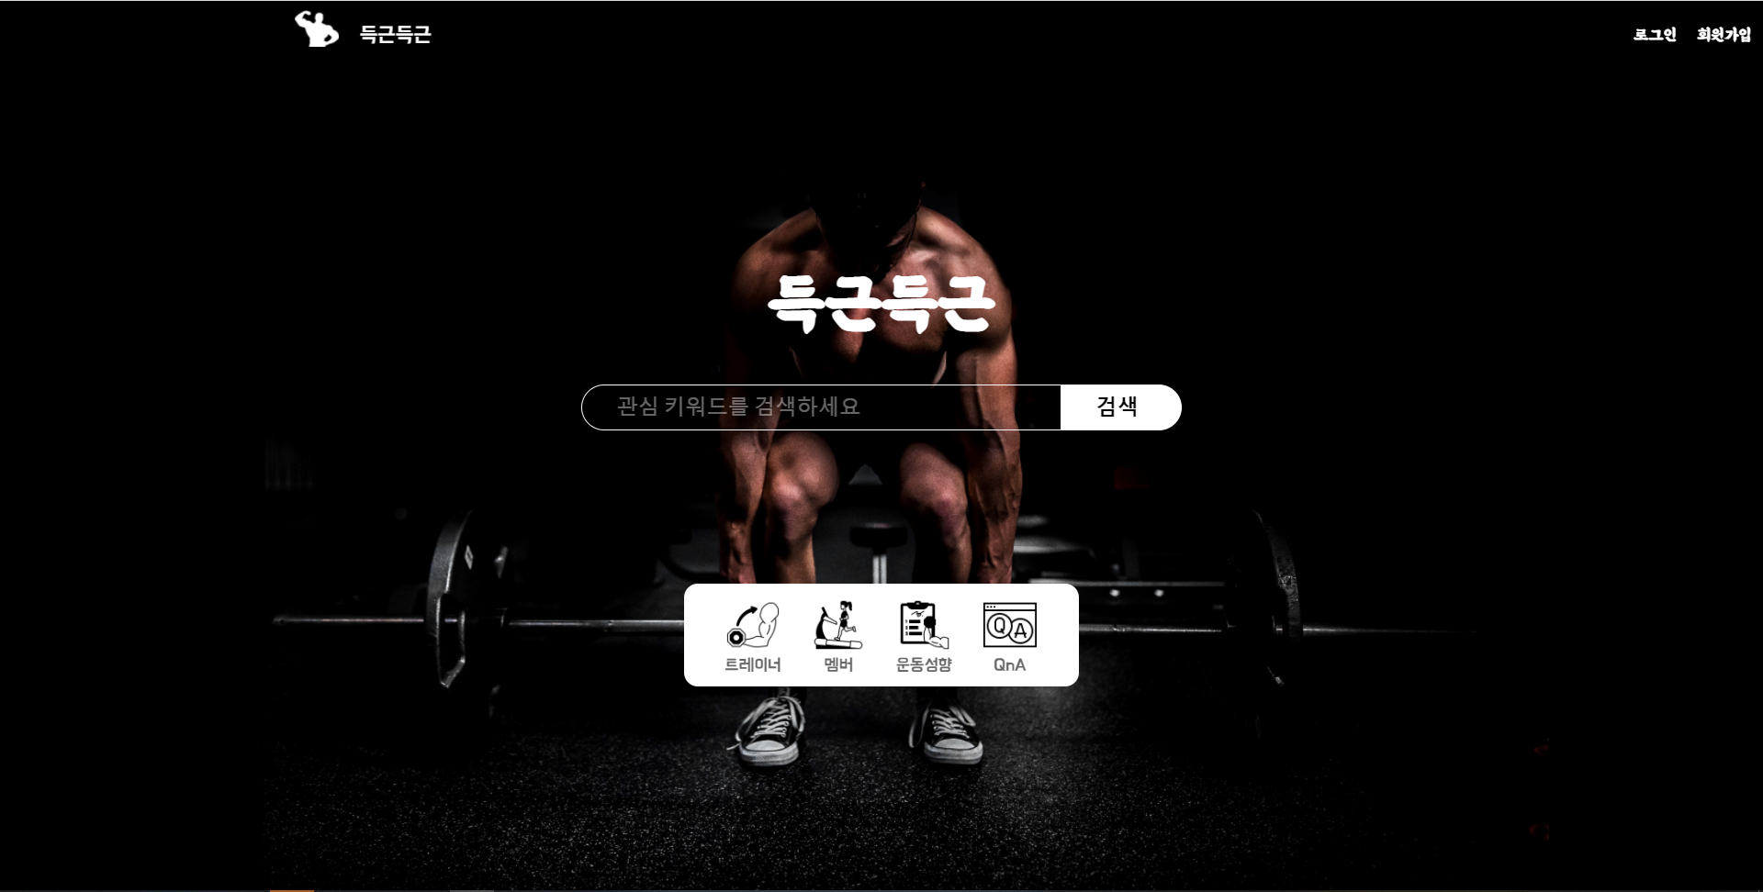
득근득근
0.0
2021.04.30
방준호

Slide 2
서비스 개요
2
구분 | 내용
기획배경 | 기획을 진행하는 원인과 이유를 정리해주세요.
기획목적 | 기획의 목적을 정리해주세요. 기획의 목적은 정성적인 기준이어야 합니다.
기대효과 | 해당 기획안의 구현을 통해 기대하는 바를 정량적으로 정리해주세요. 기대효과는 앞서 정리한 기획의 목적을 정량화 함을 의미합니다.
기능요약 | 범위 내 주요 기능 및 서비스의 내용을 요약 정리합니다.
개발환경 | 서비스 구현에 사용된 IDE 및 API를 기록합니다.
기획일정 | 1W |  |  |  |  |  |  | 2W |  |  |  |  |  |  | 3W |  |  |  |  |  |  | 4W |  |  |  |  |  |  | 5W
 | 1 | 2 | 3 | 4 | 5 | 6 | 7 | 8 | 9 | 10 | 11 | 12 | 13 | 14 | 15 | 16 | 17 | 18 | 19 | 20 | 21 | 22 | 23 | 24 | 25 | 26 | 27 | 28 | 29 | 30
Business modeling
Benchmarking
Value Proposition
Service Modeling
Service Policy
User interface

Slide 3
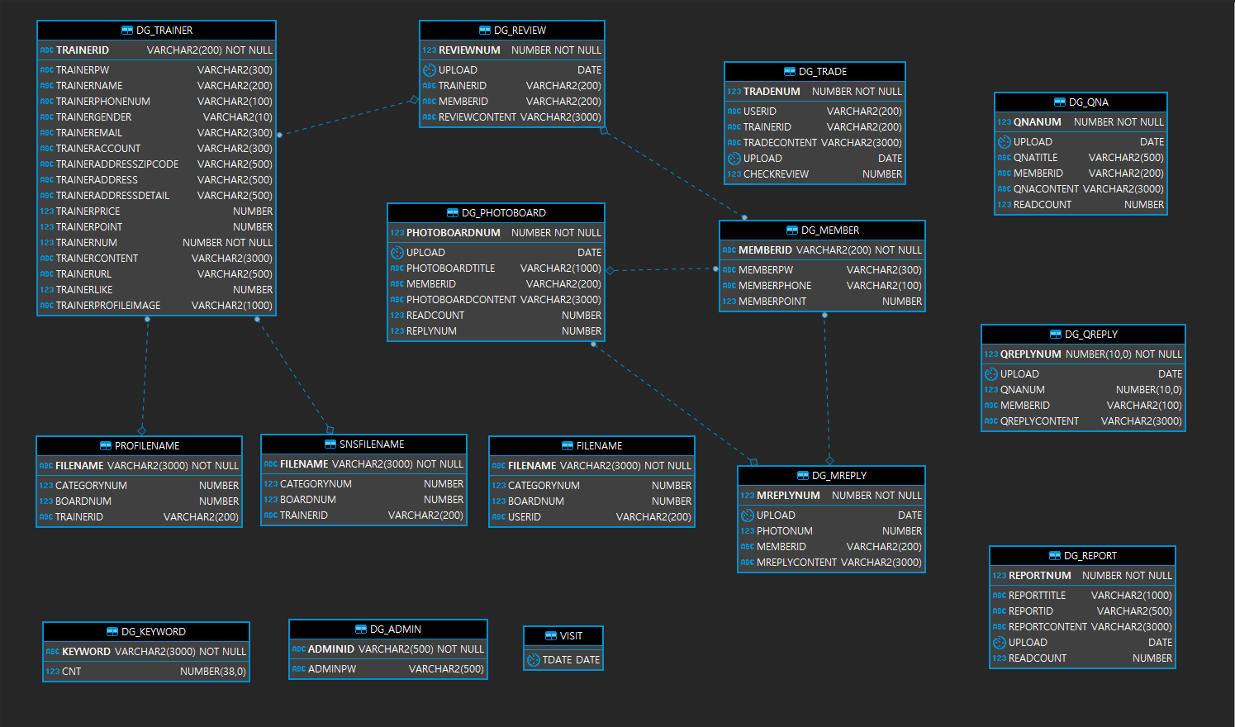
ERD
3

Slide 4
Logic process
회원가입
로그아웃
ID/PW 입력
유효성 검사
로그인
아이디 찾기
비밀번호 찾기
리뷰보기
트레이너 회원가입
정보 입력
유효성 검사
리뷰 쓰기
회원가입
일반 회원가입
회원 탈퇴
회원 마이페이지
정보 수정
마이페이지
결제 내역
개인정보수정
트레이너 마이페이지
관리자 페이지
Q&A
내 SNS 이동
신고게시판
결제내역
리뷰보기
게시글 작성
포인트 환전
회원
회원사진 게시판
PT가격 설정
메인 페이지
게시글 상세보기
댓글작성
댓글삭제
운동성향 알아보기
결과 트레이너 목록
충전하기
댓글수정
회원탈퇴
결제하러 가기
경력수정
검색
검색 트레이너 목록
결제하기
컨텐츠 작성
구경하러 가기
URL수정
트레이너
트레이너 목록
상담하러 가기
트레이너 SNS
자주하는 질문
작성하기
문의 게시판
신고게시판
Q&A
작성하기

Slide 5

User flow : 리뷰 작성하기
5
Review Write User flow
Filename.jpg
reviewWrite.jsp
Input
content
<button>
리뷰 등록
<Button>
첨부 삭제
<button>
첨부추가
Content
cancleFile()
내용을 입력해주세요!!
addInputTag()
NO
유효성 검사
확인
YES
<button>
사진첨부
NO
ReviewWriteOk
Action.java
404.jsp
ajax
YES
DG_RIVIEW
FILENAME
error.jpg
NO
ReviewThumbnail
OkAction.java()
NO
ReviewListOk
Action.java
404.jsp
YES
YES
error.jpg
NO
showImages
(cnt)
YES
trainerView.jsp

Slide 6

User flow : 리뷰 상세보기
6
Review View User flow | 수정 | 삭제 | 목록
reviewView.jsp
reviewView.jsp
reviewView.jsp
<button>
삭제
<button>
수정
<button>
목록
404.jsp
NO
ReviewDeleteOkAction.java
NO
ReviewModify
Action.java
DG_RIVIEW
FILENAME
NO
ReviewList
OkAction.java
404.jsp
YES
DG_RIVIEW
FILENAME
NO
ReviewListOk
Action.java
YES
DG_RIVIEW
FILENAME
404.jsp
404.jsp
tarinerView.jsp
DG_RIVIEW
FILENAME
YES
YES
trainerView.jsp
reviewModify.jsp

Slide 7
User flow : 리뷰 수정하기
7
Review Modify User flow
Filename.jpg
reviewModify.jsp
Input
content
<button>
리뷰 수정
<Button>
첨부 삭제
<button>
첨부추가
Content
cancleFile()
내용을 입력해주세요!!
NO
addInputTag()
유효성 검사
reviewModify.jsp
확인
<button>
사진첨부
YES
ajax
NO
수정에 실패하였습니다.
잠시 후 다시 시도해주세요.
error.jpg
NO
ReviewThumbnail
OkAction.java()
ReviewModifyOkAction.java
DG_RIVIEW
FILENAME
YES
확인
YES
404.jsp
NO
ReviewListOk
Action.java
error.jpg
NO
showImages
(cnt)
YES
YES
trainerView.jsp

Slide 8
User flow : 관리자 페이지
8
adminBoard User flow | Q&A 게시판 | 신고 게시판
adminBoard.jsp
adminBoard.jsp
<button>
Qna
<button>
Report
<a>
게시글 제목
<a>
게시글 제목
404.jsp
NO
() QnaBoardView
Action.java
404.jsp
NO
ReportViewOk
Action.java
YES
DG_QNA
DG_QREPLY
FILENAME
YES
DG_REPORT
FILENAME
QAView.jsp
reportView.jsp

Slide 9
User flow : 운동성향, 결과 목록 페이지
9
Propensity, trainerList User flow
propensity.jsp
OOODiv
checkbox checked
NO
중복 검사
YES
<Button>
운동성향 결과
error.jpg
NO
PropensityOk
Action.java
DG_TRAINER
PROFILENAME
알맞은 항목을 체크해주세요.
YES
NO
유효성 검사()
trainerList.jsp
확인
YES
<button>
트레이너 상세보기
error.jpg
NO
ReviewListOk
Action.java
DG_TRAINER
DG_REVIEW
PROFILENAME
YES
trainerView.jsp

Slide 10
User flow : 전체 트레이너 목록 페이지
10
totalTrainerList User flow
Index.jsp
404.jsp
NO
TotalTrainerList
OkAction.java
DG_TRAINER
YES
totalTrainerList.jsp
<button>
트레이너 상세보기
404.jsp
NO
ReviewListOk
Action.java
DG_REVIEW
DG_TRAINER
PROFILENAME
YES
trainerView.jsp

Slide 11
User flow : 검색 결과 페이지
11
Search_result User flow
Index.jsp
404.jsp
NO
TrainerSearchOkAction.java
DG_TRAINER
YES
search_result.jsp
<button>
트레이너 상세보기
404.jsp
NO
ReviewListOk
Action.java
DG_REVIEW
DG_TRAINER
PROFILENAME
YES
trainerView.jsp

Slide 12
User flow : 트레이너 상세 페이지(1)
12
trainerView User flow | 구경하러 가기 | 리뷰 상세보기
trainerView.jsp
trainerView.jsp
<button>
구경하러 가기
<a>
리뷰 내용
404.jsp
NO
TrainerMypage
SnsViewOkAction.java
404.jsp
NO
ReviewViewOk
Action.java
PROFILENAME
SNSFILENAME
DG_TRAINER
DG_TRAINER
DG_REVIEW
FILENAME
YES
sns.jsp
reviewView.jsp

Slide 13
User flow : 트레이너 상세 페이지(2)
13
trainerView User flow | 상담하러 가기 | 결제하러 가기
login.jsp
trainerView.jsp
login.jsp
trainerView.jsp
<button>
결제하러 가기
<button>
상담하러 가기
로그인이 필요한 서비스입니다.
NO
로그인 검사
로그인이 필요한 서비스입니다.
NO
로그인 검사
확인
YES
확인
YES
카카오 오픈채팅
404.jsp
NO
PaymentPopup.rv
DG_TRAINER
DG_MEMBER
YES
handoverPoint.jsp

Slide 14
User flow : 결제 페이지
14
handoverPoint User flow | 충전하기 | 결제하기
handoverPoint.jsp
handoverPoint.jsp
NO
Confirm
(트레이너 정보를
확인하셨나요?)
<button>
충전하기
포인트가 부족합니다.
YES
point
NO
유효성 검사
404.jsp
NO
Payment.rv
확인
DG_TRAINER
DG_MEMBER
YES
ajax
YES
payment.jsp
404.jsp
NO
HandOverPoint
OkAction.java
DG_MEMBER
DG_TRAINER
DG_TRADE
YES
<button>
종료하기

Slide 15
User flow : 충전 페이지
15
payment User flow
payment.jsp
radioButton Checked
<button>
충전 방법 선택
결제가 완료되었습니다.
충전하실 금액을 선택해주세요
NO
유효성 검사
확인
확인
YES
Ajax
Point
radioButton Checked
MemberCharge
PointOkAction
.java
DG_MEMBER
DG_TRADE
<button>
충전 하기
YES
<button>
결제하러 가기
충전 방법을 선택해주세요
NO
유효성 검사
handoverPoint.jsp
확인
YES
ajax
결제에 실패하였습니다.
NO
결제 모듈
YES
확인

Slide 16


User-flow 로그인
16
Login User flow
로그인
MemberLoginOk.java
login.jsp
YES
일반회원
아이디
DG_MEMBER
NO
YES
비밀번호
트레이너 회원
index.jsp
DG_TRAINER
Submit()
NO
YES
관리자
DG_ADMIN
"아이디 또는 비밀번호를 다시 확인해주세요."
NO
확인
login.jsp

Slide 17
User-flow:회원사진게시판(게시판목록, 게시글 작성하기)
17
Member Board User flow | 회원사진게시판목록 | 1 STEP. 게시글 작성하기 | 2 STEP. 게시글 작성하기 | 3 STEP. 게시글 작성하기
멤버
작성하기
showImages
(cnt)
NO
error.jsp
memberWrite.jsp
YES
MemberBoardOkAction.java
Filename.jpg
MemberBoardOkAction.java
logic
NO
YES
<button>
첨부삭제
memberBoard.jsp
memberBoard.jsp
글 제목
DG_PHOTOBOARD
DG_PHOTOBOARD
FILENAME
DG_PHOTOBOARD
FILENAME
DUAL
CancelFile()
글 내용
<button>
사진첨부
<button>
게시글 등록
ajax
YES
NO
YES
MemberWriteOkAction.java
error.jsp
ReviewThumbnailOkAction.java
NO
error.jsp

Slide 18
User-flow:회원사진게시판(게시글 상세보기,게시글 수정)
18
Member BoardDetail User flow | 게시글 상세보기 | 게시글 목록 | 1 STEP. 게시글 수정 | 2 STEP. 게시글 수정
게시글 클릭
목록
수정
ReviewThumbnailOkAction.java
NO
MemberBoardDetailOkAction.java
MemberBoardModifyAction.java
YES
error.jsp
MemberBoardOkAction.java
showImages
(cnt)
NO
memberBoard.jsp
DG_PHOTOBOARD
YES
error.jsp
DG_PHOTOBOARD
FILENAME
Filename.jpg
memberBoardModify.jsp
memberBoardDetail.jsp
DG_PHOTOBOARD
FILENAME
<button>
첨부삭제
글 제목
CancelFile()
'내용을 입력해주세요!'
글 내용
ajax
확인
Connect
<button>
사진첨부
formSubmit()
게시글 수정
NO
YES
MemberBoardModiyOkAction.java
FILENAME
DG_PHOTOBOARD

Slide 19
User-flow:회원사진게시판(게시글 삭제)
19
Member BoardDetail User flow | 게시글 삭제
삭제
게시판 페이지
게시글 번호
.deleteForm.submit()
MemberBoardDeleteOkAction.java
DG_PHOTOBOARD
FILENAME
MemberBoardOkAction.java
DG_PHOTOBOARD
FILENAME
memberBoard.jsp

Slide 20
User-flow:회원사진게시글 댓글추가
20
Member BoardDetail User flow | 댓글 추가
댓글 등록
댓글내용
$.each(replys,function(index, reply){댓글 내용 }
$("#replyTable").html(댓글내용)
"회원게시판의 댓글은 일반회원만 작성할 수 있습니다."
게시글 번호
YES
확인
댓글이 없습니다.
NO
MemberBoardReplyOkAction.java
autosize($(댓글 창));
NO
"댓글을 작성하려면 로그인해주세요."
.
beforeReply()
login.jsp
ajax
확인
MemberBoardReplyListOk.java
YES
NO
"댓글은 최소 1자에서 200자까지 입력이 가능합니다."
DG_PHOTOBOARD
.
insertReply()
ajax
ajax
YES
확인
getList()
MemberBoardReplyOkAction.java
"댓글이 등록되었습니다."
NO
DG_PHOTOBOARD
DG_MREPLY
확인
"댓글 등록이 실패하였습니다. 다시 시도해주세요."
확인

Slide 21
User-flow:회원사진게시글 댓글수정
21
Member BoardDetail User flow | 댓글 수정
$.each(replys,function(index, reply){댓글 내용 }
수정
$("#replyTable").html(댓글내용)
updateReply ()
NO
"수정 중인 댓글이 있습니다."
YES
NO
확인
댓글이 없습니다.
MemberBoardReplyOkAction.java
YES
textarea.removeAttr("readonly")
ajax
MemberBoardReplyListOk.java
autosize($(댓글 창));
DG_PHOTOBOARD
ajax
updateOkReply(replyNum, seq)
“수정 성공”
getList()
확인
ajax
YES
MemberBoardReplyModifyOk.java
NO
"수정 실패"
DG_MREPLY
확인

Slide 22
User-flow:회원사진게시글 댓글삭제
22
Member BoardDetail User flow | 댓글 삭제
삭제
$.each(replys,function(index, reply){댓글 내용 }
$("#replyTable").html(댓글내용)
deleteReply(replyNum)
YES
ajax
NO
댓글이 없습니다.
MemberBoardReplyOkAction.java
MemberBoardReplyDeleteOk.java
NO
"삭제 실패"
확인
ajax
MemberBoardReplyListOk.java
autosize($(댓글 창));
YES
DG_PHOTOBOARD
ajax
＂삭제 성공"
getList()
확인
DG_PHOTOBOARD
DG_MREPLY

Slide 23
User flow :회원 회원가입
MemberJoin User flow | 회원 회원가입하기
memberJoin.jsp
Input
memberId
Button:
인증번호확인
ajax
NO
NO
인증번호가
틀렸습니다
Checkid()
certifiedCheck()
Yes
확인
Yes
Input
memberPw
인증번호가
확인되었습니다
확인
Input
memberPhone
Button:
가입하기
Button:
인증번호발송
비밀번호는 8자리 이상이어야 하며, 소문자/숫자/특수문자 모두
포함해야 합니다.
인증번호를 확인해주세요
***를 입력해주세요
NO
유효성검사
NO
sms()
ajax
Yes
확인
MypageSMS.java
NO
MemberJoinOkAction.java
404.jsp
Yes
Input
인증번호
Yes
DG-MEMBER
Loigin.jsp

Slide 24
User flow :트레이너 회원가입
TrainerJoin User flow | 트레이너 회원가입하기
trainerJoin.jsp
Button:
인증번호확인
Input
trainerId
certifiedCheck()
NO
인증번호가
틀렸습니다
ajax
No
Yes
확인
Checkid()
인증번호가
확인되었습니다
Button:
파일첨부
Yes
확인
Input
trainerPw
Button:
가입하기
Input
trainerGender
비밀번호는 8자리 이상이어야 하며, 소문자/숫자/특수문자
모두 포함해야 합니다
인증번호를 확인해주세요
***를 입력해주세요..
Input
trainerName
유효성 검사
NO
Input
trainerEmail
Input
trainerPhone
Yes
확인
Input
trainerAccount
TrainerJoinOkAction.
java
NO
Button:
인증번호발송
404.jsp
NO
Input
trainerAdressZipcode
sms()
DG- trainer
Yes
ajax
Input
trainerAdress
Loigin.jsp
MypageSMS.java
Yes
Input
trainerAdressDetail
Input
인증번호
Input
trainerUrl
Input
trainerFileName

Slide 25
User flow :ID 찾기
Findpw User flow | 아이디찾기
findIdPw.jsp
Button:
인증번호확인
certifiedCheck()
NO
인증번호가
틀렸습니다
Input
PhoneNum
Yes
확인
인증번호가
확인되었습니다
Button:
인증번호발송
NO
ajax
확인
sms()
Button:
다음단계
Yes
MypageSMS.java
NO
인증번호를
확인해주세요.
다시확인해주세요
유효성검사
Yes
확인
Input
인증번호
MemberFindIdOkAction.
java
NO
등록된 핸드폰번호로 된
계정이 없습니다
확인
DG-MEMBER
DG_TRAINER
Yes
findIdOk.jsp

Slide 26
User flow :PW 찾기,PW 변경
Findpw User flow | 비밀번호 찾기 | 비밀번호 변경
findIdPw.jsp
certifiedCheck()
NO
인증번호가
틀렸습니다
findIdOk.jsp
Input
id
Yes
확인
인증번호가
확인되었습니다
Input
newPw
Input
PhoneNum
확인
Input
PwOk
Button:
다음단계
Button:
인증번호발송
NO
NO
다시 확인해주세요
Button:
변경하기
sms()
유효성검사
비밀번호는 8자리 이상이어야 하며, 소문자/숫자/특수문자 모두
포함해야 합니다.
비밀번호가
일치하지않습니다
Yes
확인
ajax
MemberFindPWOkAction.
java
NO
유효성검사
MypageSMS.java
NO
등록된 핸드폰번호로 된
계정이 없습니다
Yes
확인
Yes
404.jsp
확인
MemberChange
PWOkAction.
java
DG-MEMBER
DG_TRAINER
Yes
NO
Input
인증번호
findIdOk.jsp
Button:
인증번호확인
DG-MEMBER
DG_TRAINER
Yes
Index.jsp

Slide 27
User flow : 신고 작성하기
27
Report Write User flow
Filename.jpg
reportWrite.jsp
<Button>
첨부 삭제
Input
Reportcontent
cancleFile()
<Button>
첨부추가
<Button>
리뷰 등록
내용을 입력해주세요!!
addInputTag()
NO
유효성 검사
확인
YES
<Button>
사진첨부
NO
ReportWriteOk
Action.java
404.jsp
ajax
YES
DG_Report
FILENAME
error.jpg
NO
ReportThumbnail
OkAction.java()
NO
ReportListOk
Action.java
404.jsp
YES
YES
error.jpg
NO
showImages
(cnt)
YES
QAjsp

Slide 28
User flow : 신고 상세보기
28
Report View User flow | 수정 | 삭제 | 목록
reportViewjsp
reportViewjsp
reportViewjsp
<Button>
삭제
<Button>
수정
<Button>
목록
404.jsp
NO
ReportDeleteOkAction.java
NO
ReportModify
Action.java
DG_REPORT
FILENAME
NO
ReportList
OkAction.java
404.jsp
404.jsp
YES
YES
NO
RevportistOk
Action.java
YES
DG_REPORT
FILENAME
404.jsp
reportModify.jsp
DG_REPORT
FILENAME
QAjsp
YES
QA.jsp

Slide 29
User flow : 신고 수정하기
29
Report Modify User flow
Filename.jpg
reportModify.jsp
<Button>
첨부 삭제
Input
content
cancleFile()
<Button>
첨부추가
<Button>
리뷰 수정
내용을 입력해주세요!!
NO
addInputTag()
유효성 검사
reportModify.jpg
확인
YES
<Button>
사진첨부
ajax
NO
수정에 실패하였습니다.
잠시 후 다시 시도해주세요.
error.jpg
NO
ReportThumbnail
OkAction.java()
ReportModifyOkAction.java
DG_REPORT
FILENAME
YES
확인
YES
404.jsp
NO
ReportListOk
Action.java
error.jpg
NO
showImages
(cnt)
YES
YES
QA.jsp

Slide 30
User-flow 트레이너 경력 수정
30
Career User flow | 1 STEP. 트레이너 경력 수정 | 2 STEP. 트레이너 경력 수정 | 3 STEP. 트레이너 경력 수정
 |  | t
TMypage.jsp
취소(button)
수정완료(button)
TrainerId
career
TrainerMypageViewOkAction.jjava
TrainerMypageAccountModifyOkAction.java
경력 수정
DG_TRAINER
DG_TRAINER
NO
YES
NO
YES
Career(input)
404.jsp
TMypage.jsp
404.jsp
TMypage.jsp

Slide 31
User-flow 트레이너 Content 작성하기
31
Content User flow | 1 STEP.Content 작성하기 | 2 STEP. Content 작성하기 | 3 STEP. Content 작성하기
 |  | t
TMypage.jsp
취소(button)
수정완료(button)
TrainerId
content
TrainerMypageViewOkAction.jjava
TrainerMypageContentModifyOkAction.java
Content 작성하기(button)
DG_TRAINER
DG_TRAINER
NO
YES
NO
YES
content(input)
404.jsp
TMypage.jsp
404.jsp
TMypage.jsp

Slide 32
User-flow 트레이너 URL 수정하기
32
URL User flow | 1 STEP. URL 수정하기 | 2 STEP. URL 수정하기 | 3 STEP. URL 수정하기
 |  | t
TMypage.jsp
취소(button)
수정완료(button)
TrainerId
URL
TrainerMypageViewOkAction.jjava
TrainerMypageURLModifyOkAction.java
URL 수정
DG_TRAINER
DG_TRAINER
NO
YES
NO
YES
URL(input)
404.jsp
TMypage.jsp
404.jsp
TMypage.jsp

Slide 33
User-flow 트레이너 PT 가격 작성하기
33
Price User flow | 1 STEP. PT가격 작성하기 | 2 STEP. PT가격 작성하기 | 3 STEP. PT가격 작성하기
 |  | t
TMypage.jsp
취소(button)
수정완료(button)
TrainerId
price
TrainerMypageViewOkAction.jjava
TrainerMypagePriceModifyOkAction.java
PT가격 수정
DG_TRAINER
DG_TRAINER
NO
YES
NO
YES
price(input)
404.jsp
TMypage.jsp
404.jsp
TMypage.jsp

Slide 34
User-flow 트레이너 마이페이지
34
TMypage User flow | 포인트 전환 페이지 이동 | 결제내역 페이지 이동
TMypage.jsp
TMypage.jsp
포인트전환(buuton)
결제내역(buuton)
TrainerId
TrainerId
TrainerMypageTpayViewOkAction.java
TrainerMypageTpayMentBoardViewOkAction.java
DG_TRAINER
DG_TRAINER
NO
YES
NO
YES
404.jsp
Tpay.jsp
404.jsp
TpaymentBoard.jsp

Slide 35
User-flow 트레이너 마이페이지
35
TMypage User flow | SNS 페이지 이동 | 회원 탈퇴 페이지 이동 | 프로필 변경 페이지 이동
TMypage.jsp
TMypage.jsp
TMypage.jsp
SNS이동(buuton)
회원탈퇴(buuton)
프로필변경(buuton)
TrainerId
TrainerId
TrainerId
TrainerMypageSnsViewOkAction.java
TrainerMypageDrawalViewOkAction.java
TrainerMypageMypageModifyViewOkAction.java
DG_TRAINER
DG_TRAINER
DG_TRAINER
NO
YES
NO
YES
NO
YES
404.jsp
sns.jsp
404.jsp
TwithDrawal.jsp
404.jsp
TMypageModify.jsp

Slide 36
User-flow 트레이너 결제내역
36
TpayMent User flow | 1 STEP. 결제내역 상세보기 | 2 STEP. 돌아가기. | 3 STEP. 리뷰보기
TpaymentBoard.jsp
TpaymentBoard.jsp
TpaymentBoard.jsp
게시물제목(buuton)
돌아가기(button)
리뷰보기(button)
TrainerId
TrainerId
TradeNum
TrainerMypageViewOkAction.java
ReviewListOkAction.java
TrainerTpayMentViewAction.java
DG_TRAINER
DG_REVIEW
DG_TRADE
NO
YES
NO
YES
NO
YES
404.jsp
TpaymentView.jsp
404.jsp
TMypage.jsp
404.jsp
reviewView.jsp

Slide 37
User-flow 트레이너 프로필 변경
37
profile User flow | 1 STEP. 프로필 변경하기 | 2 STEP. 프로필 변경하기 | 3 STEP. 프로필 변경하기
TMypageModify.jsp
완료(button)
취소(button)
profileModifyJS()
TrainerId
프로필변경(button)
ProfileName
TrainerMypageProfileModifyOkActiona
TrainerMypageProfileModifyOkAction
Profile(input,file)
DG_TRAINER
PROFILENAME
ProfileName
NO
YES
완료(button)
취소(button)
TrainerId
TrainerMypageMypageModifyViewOkAction.java
404.jsp
TMypageModify.jsp
NO
PROFILENAME
YES
404.jsp
TMypageModify.jsp

Slide 38
User-flow 트레이너 이름 수정하기
38
Name User flow | 1 STEP. 이름 수정하기 | 2 STEP. 이름 수정하기 | 3 STEP. 이름 수정하기
 |  | t
TMypageModify.jsp
취소(button)
수정완료(button)
TrainerId
NAME,ID,PW
이름 수정
TrainerMypageViewOkAction.jjava
TrainerMypageURLModifyOkAction.java
name(input)
DG_TRAINER
DG_TRAINER
id(input)
NO
YES
NO
YES
pw(input)
404.jsp
TMypageModify.jsp
404.jsp
TMypageModify.jsp
취소(button)
수정완료(button)

Slide 39
User-flow 트레이너 아이디 수정하기
39
ModifyId User flow | 1 STEP. 아이디 수정하기 | 2 STEP. 아이디 수정하기 | 3 STEP. 아이디 수정하기
 |  | t
TMypageModify.jsp
취소(button)
수정완료(button)
TrainerId
MoidfyID,ID,PW
아이디 수정
TrainerMypageViewOkAction.jjava
TrainerMypageIdModifyAction.java
ID(input)
DG_TRAINER
TRAINERID_TGR
DG_TRAINER
ModifyID(input)
NO
YES
NO
YES
pw(input)
404.jsp
TMypageModify.jsp
404.jsp
TMypageModify.jsp
취소(button)
수정완료(button)

Slide 40
User-flow 트레이너 비밀번호 수정하기
40
ModifyPw User flow | 1 STEP. 비밀번호 수정하기 | 2 STEP. 비밀번호 수정하기 | 3 STEP. 비밀번호 수정하기
 |  | t
TMypageModify.jsp
취소(button)
수정완료(button)
TrainerId
MoidfyPW,ID,PW
비밀번호 수정
TrainerMypageViewOkAction.jjava
TrainerMypagePwModifyOkAction.java
ID(input)
DG_TRAINER
DG_TRAINER
ModifyPw(input)
NO
YES
NO
YES
pw(input)
404.jsp
TMypageModify.jsp
404.jsp
TMypageModify.jsp
취소(button)
수정완료(button)

Slide 41
User-flow 트레이너 sns 사진 삭제하기
41
snsImageDelete User flow | 1 STEP. sns 사진 삭제하기 | 2 STEP. sns 사진 삭제하기 | 3 STEP. sns 사진 삭제하기
sns.jsp
images(button)
deleteready.submit()
deleteSrc
deleteSrc
사진삭제(button)
deleteCheck()
TrainerSnsImageDeleteOkAction
404.jsp
NO
SNSFILENAME
삭제할 사진을 선택해주세요
TrainerId
NO
정말로삭제하시겠습니까?
TrainerMypageSnsViewOkAction.java
NO
404.jsp
확인
sns.jsp
확인
취소
YES
sns.jsp
YES
sns.jsp
deleteready.submit()

Slide 42
User-flow 트레이너 sns 사진 올리기
42
snsImageUpload User flow | 1 STEP. sns 사진 올리기 | 2 STEP. sns 사진 올리기 | 3 STEP. sns 사진 올리기
sns.jsp
완료(button)
취소(button)
TrainerId
imageBoard()
사진 업로드(button)
TrainerMypageSnsViewOkAction.java
ImageName
NO
404.jsp
TrainerSnsImageOkAction
DG_TRAINER
imagesFile(input,file)
SNSFILENAME
YES
TrainerId
NO
YES
ImageName
NO
404.jsp
TrainerMypageSnsViewOkAction.java
404.jsp
sns.jsp
취소(button)
완료(button)
sns.jsp

Slide 43
User-flow 트레이너 sns 프로필 변경
43
snsProfileUpdate User flow | 1 STEP. ssns 프로필 변경 | 2 STEP. sns 프로필 변경 | 3 STEP.sns 프로필 변경
sns.jsp
완료(button)
취소(button)
TrainerId
profilesub()
프로필 변경(button)
TrainerMypageSnsViewOkAction.java
ProfileImageName
NO
404.jsp
TrainerSnsProfileImageOkAction.java
DG_TRAINER
ProfileImage(input,file)
PROFILENAME
YES
TrainerId
NO
YES
ProfileImageName
NO
404.jsp
TrainerMypageSnsViewOkAction.java
404.jsp
sns.jsp
취소(button)
완료(button)
sns.jsp

Slide 44
User-flow 트레이너 환전하기
44
Tpay User flow | 1 STEP. 트레이너 환전하기 | 2 STEP. 트레이너 환전하기 | 3 STEP. 트레이너 환전하기
Tpay.jsp
TrainerTpayOkAction.java
은행명(input)
404.jsp
NO
YES
choiceCoin(input,label)
InputCoin(input)
계좌번호( input)
NO
비밀번호가 틀렸습니다
CheckPw(Pw)
Tpay.jsp
choiceRadio
choiceInput
Password(input)
확인
YES
NO
DG_TRAINER
환전할 금액을 선택해주세요
포인트가 부족합니다
Tpay(ssesionId,pw,choiceCoin)
NO
Tpay.jsp
환전하기(button)
뒤로가기(button)
환전하기(button)
확인
check
확인
YES
YES
choiceCoin,Pw,bankName,계좌번호
TrainerMypageTpayViewCompleteAction.java
DG_TRAINER
nextStep()
backstep()
TrainerTpayOkAction.java
환전되었습니다.
YES
TpayComplete.jsp
확인

Slide 45
User-flow 트레이너 회원탈퇴
45
TwithDrawal User flow | 1 STEP. 트레이너 회원탈퇴 | 2 STEP. 트레이너 회원탈퇴 | 3 STEP.트레이너 회원탈퇴
TwithDrawal.jsp
탈퇴신청(button)
탈퇴취소(button)
ID,PW
TrainerId
ID(input)
404.jsp
TrainerMypageDrawalOkAction.java
NO
TrainerMypageViewOkAction.java
DG_TRAINER
YES
DG_TRAINER
password(input)
index.jsp
NO
YES
ID,PW
404.jsp
TMypage.jsp
탈퇴취소(button)
탈퇴신청(button)

Slide 47

Index.jsp
메인 페이지
47
Summery.
Summery에는 해당 페이지와 관련된 요약사항을 정리해주세요. Content_#001 Content_#002 Content_#003
1
2
3
4
5
6 | ①
7

Slide 48
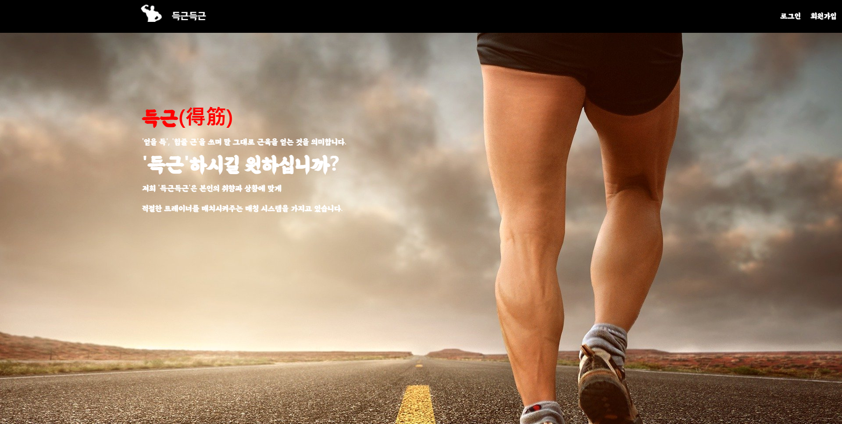
Index.jsp
메인페이지
48
Summery.
Summery에는 해당 페이지와 관련된 요약사항을 정리해주세요. Content_#001 Content_#002 Content_#003
1
2
3
4
5
6
7

Slide 49
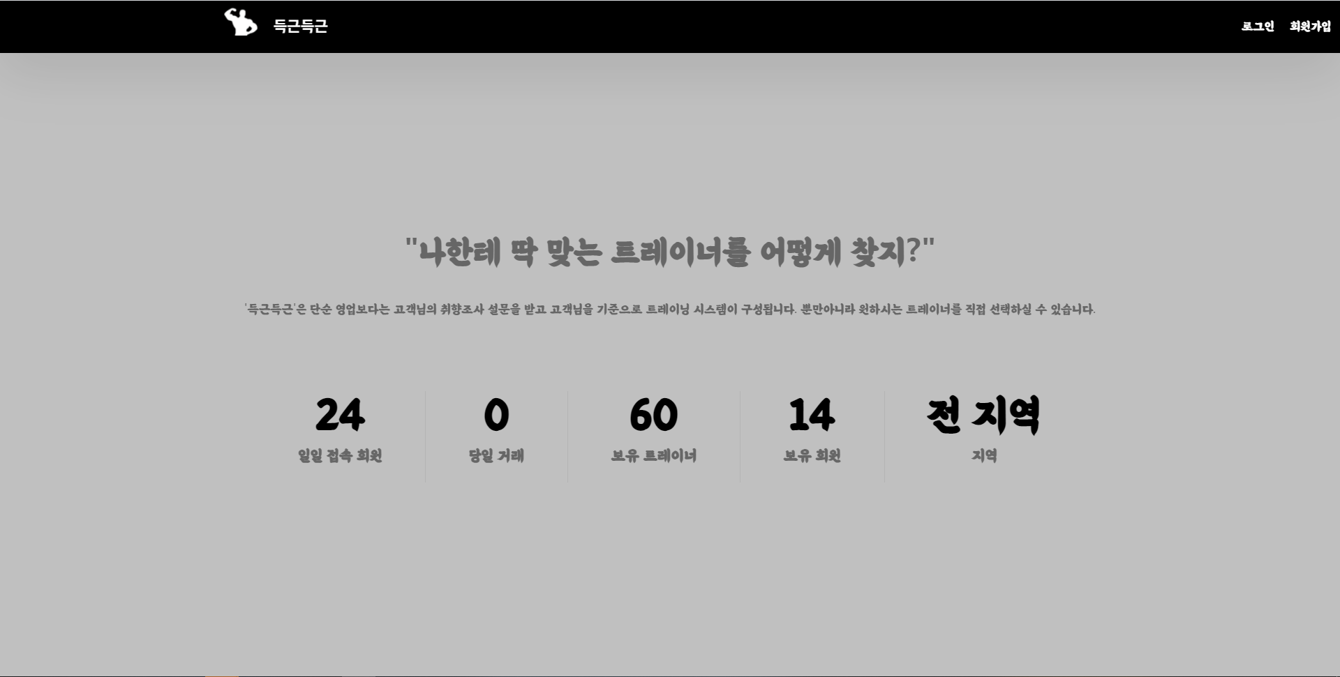
Index.jsp
메인페이지
49
Summery.
Summery에는 해당 페이지와 관련된 요약사항을 정리해주세요. Content_#001 Content_#002 Content_#003
1
2
3
4
5
6
7

Slide 50
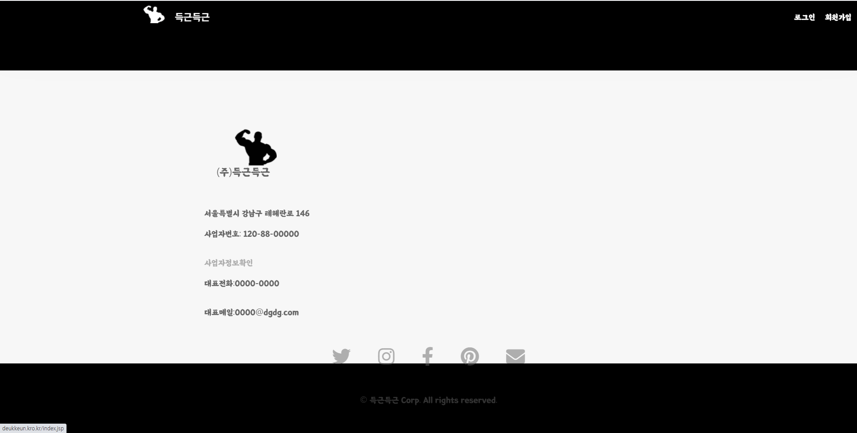
Index.jsp
메인페이지
50
Summery.
Summery에는 해당 페이지와 관련된 요약사항을 정리해주세요. Content_#001 Content_#002 Content_#003
1
2
3
4
5
6
7

Slide 52
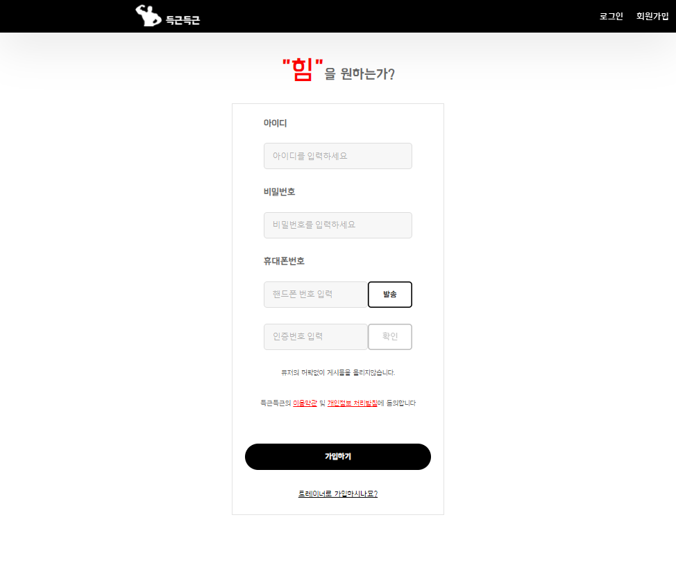
52
Summery.
Summery에는 해당 페이지와 관련된 요약사항을 정리해주세요. Content_#001 Content_#002 Content_#003
1
2
3
4
5
6
7

Slide 53
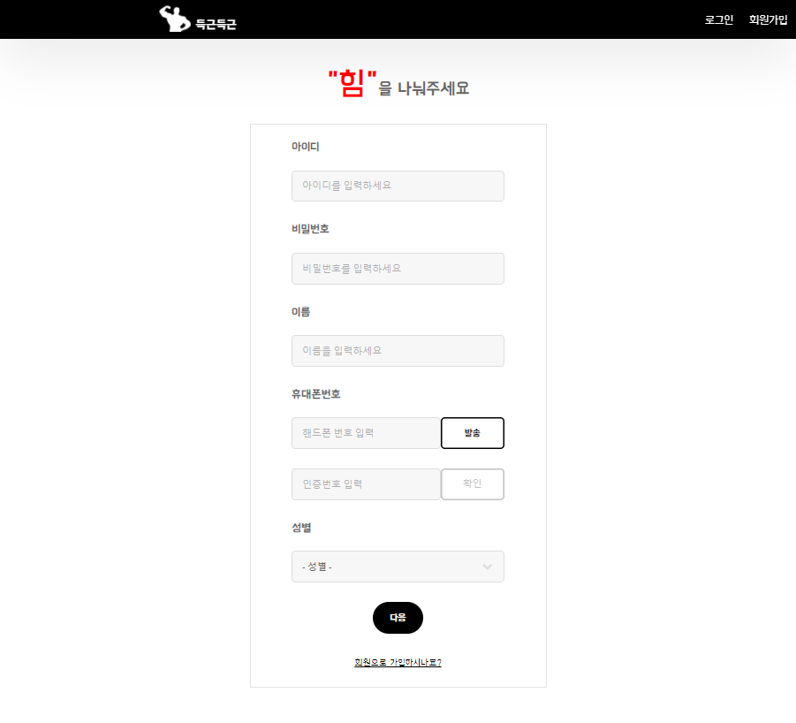
53
Summery.
Summery에는 해당 페이지와 관련된 요약사항을 정리해주세요. Content_#001 Content_#002 Content_#003
1
2
3
4
5
6
7

Slide 54
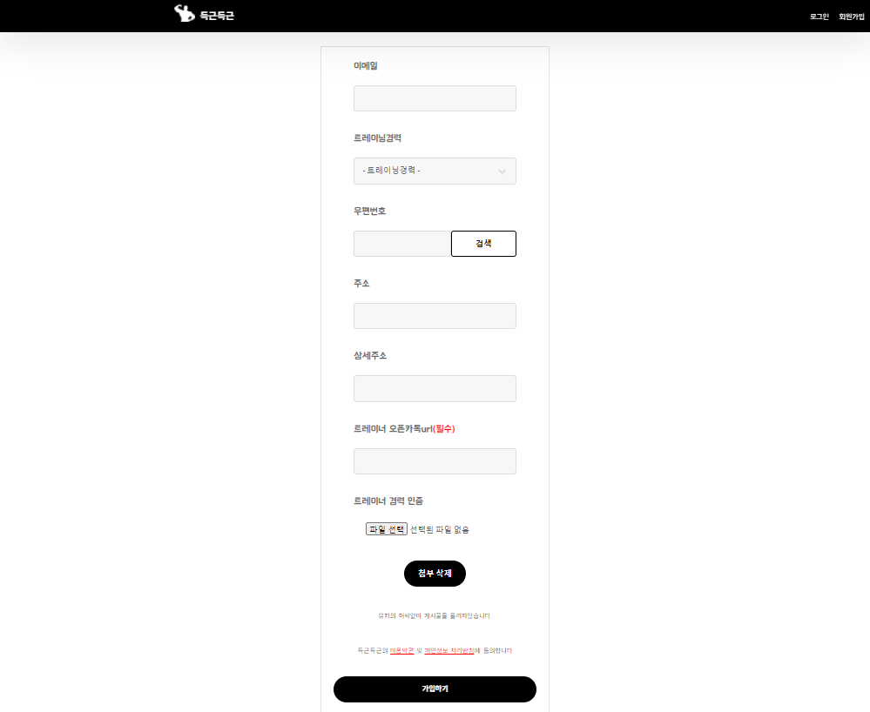
54
Summery.
Summery에는 해당 페이지와 관련된 요약사항을 정리해주세요. Content_#001 Content_#002 Content_#003
1
2
3
4
5
6
7

Slide 55
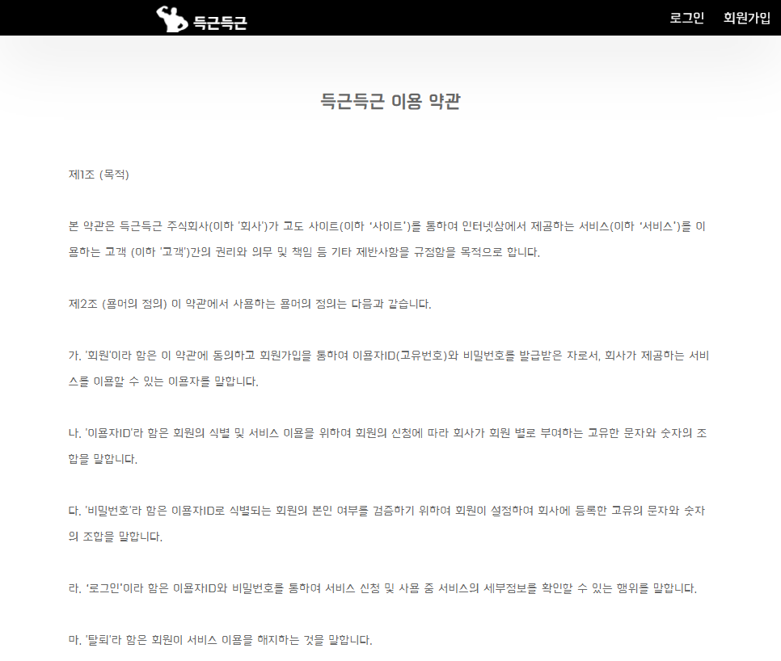
55
Summery.
Summery에는 해당 페이지와 관련된 요약사항을 정리해주세요. Content_#001 Content_#002 Content_#003
1
2
3
4
5
6
7

Slide 56
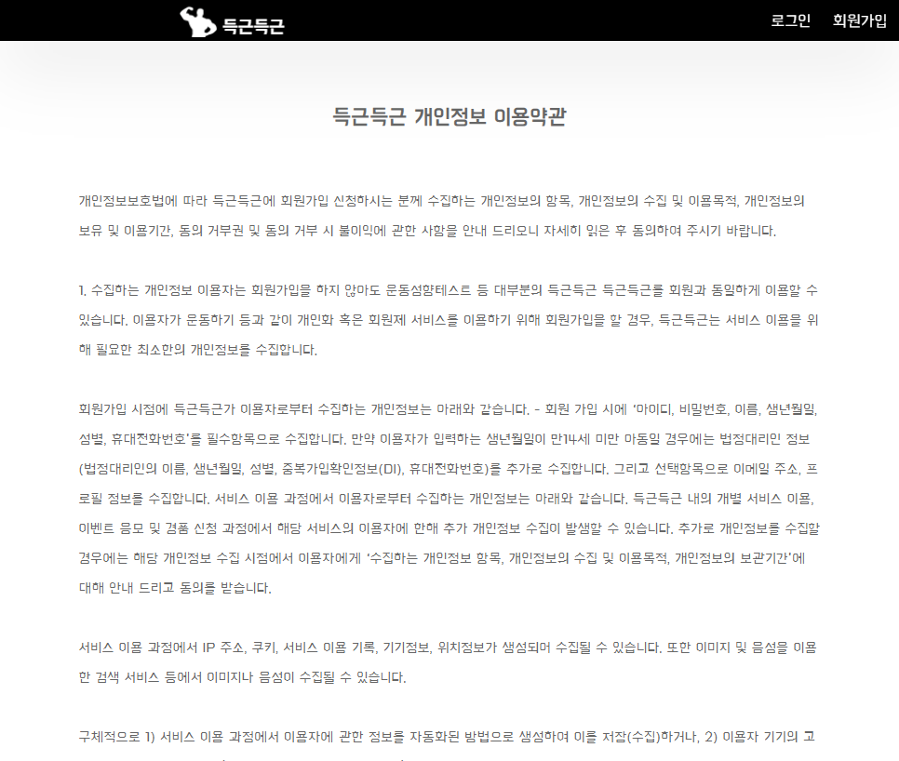
56
Summery.
Summery에는 해당 페이지와 관련된 요약사항을 정리해주세요. Content_#001 Content_#002 Content_#003
1
2
3
4
5
6
7

Slide 58
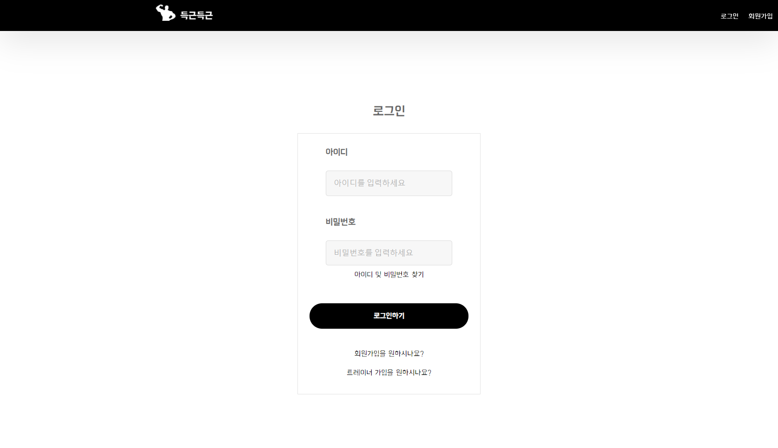
58
Summery.
Summery에는 해당 페이지와 관련된 요약사항을 정리해주세요. Content_#001 Content_#002 Content_#003
1
2
3
4
5
6
7

Slide 59
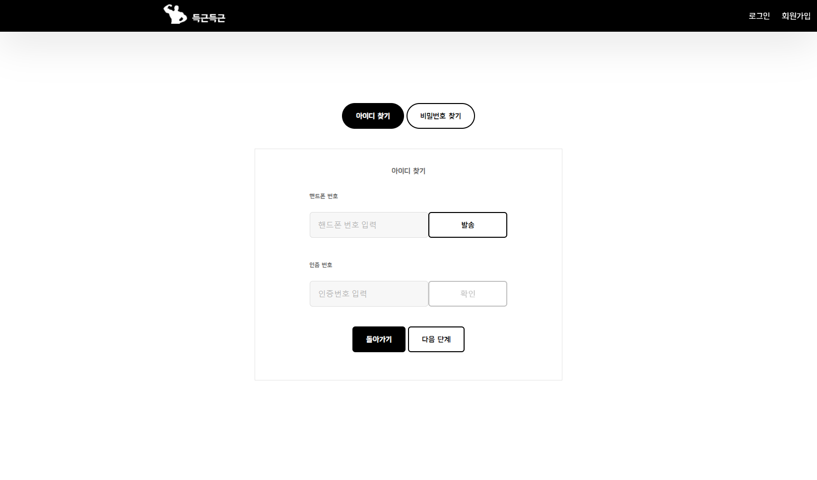
59
Summery.
Summery에는 해당 페이지와 관련된 요약사항을 정리해주세요. Content_#001 Content_#002 Content_#003
1
2
3
4
5
6
7

Slide 60
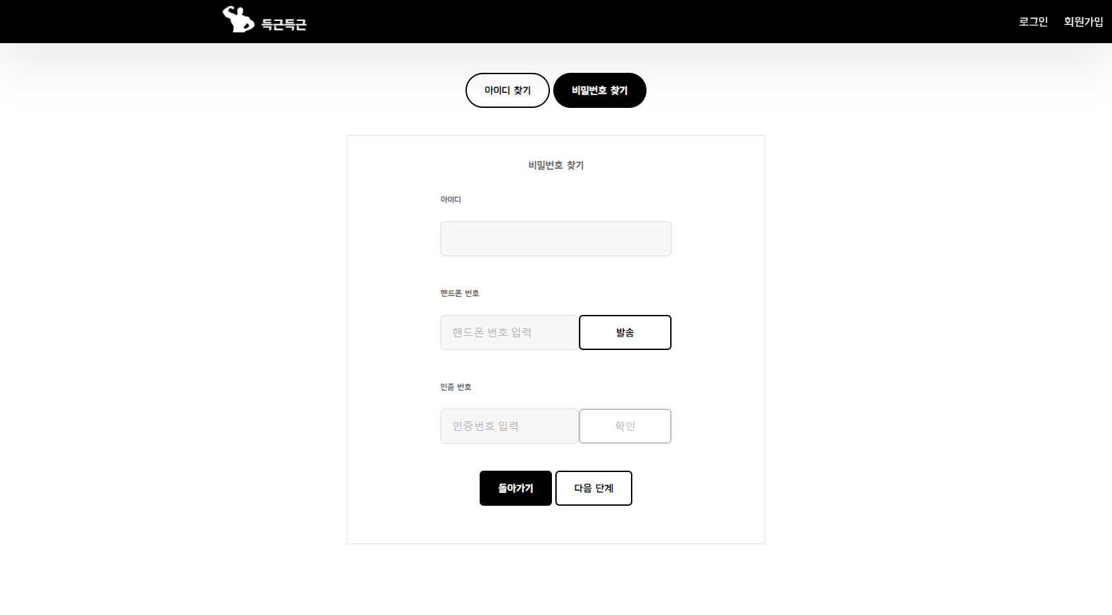
60
Summery.
Summery에는 해당 페이지와 관련된 요약사항을 정리해주세요. Content_#001 Content_#002 Content_#003
1
2
3
4
5
6
7

Slide 61
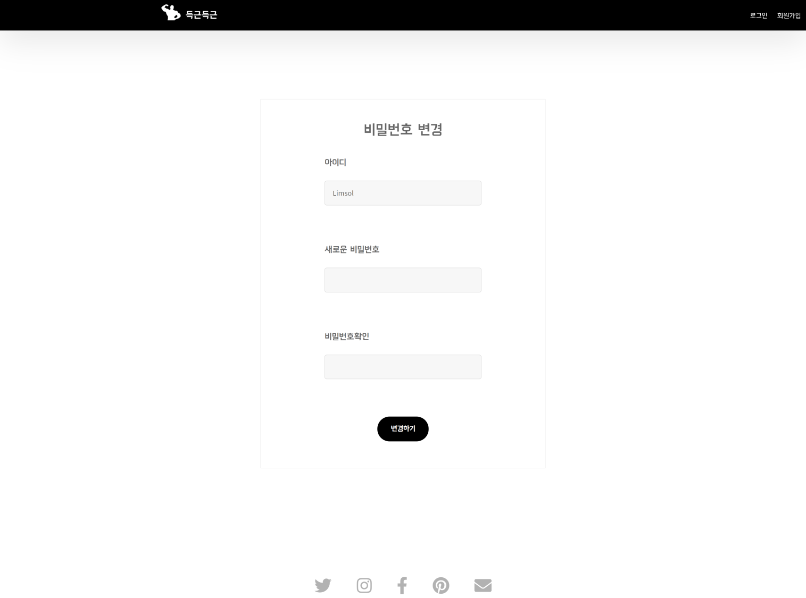
61
Summery.
Summery에는 해당 페이지와 관련된 요약사항을 정리해주세요. Content_#001 Content_#002 Content_#003
1
2
3
4
5
6
7

Slide 63
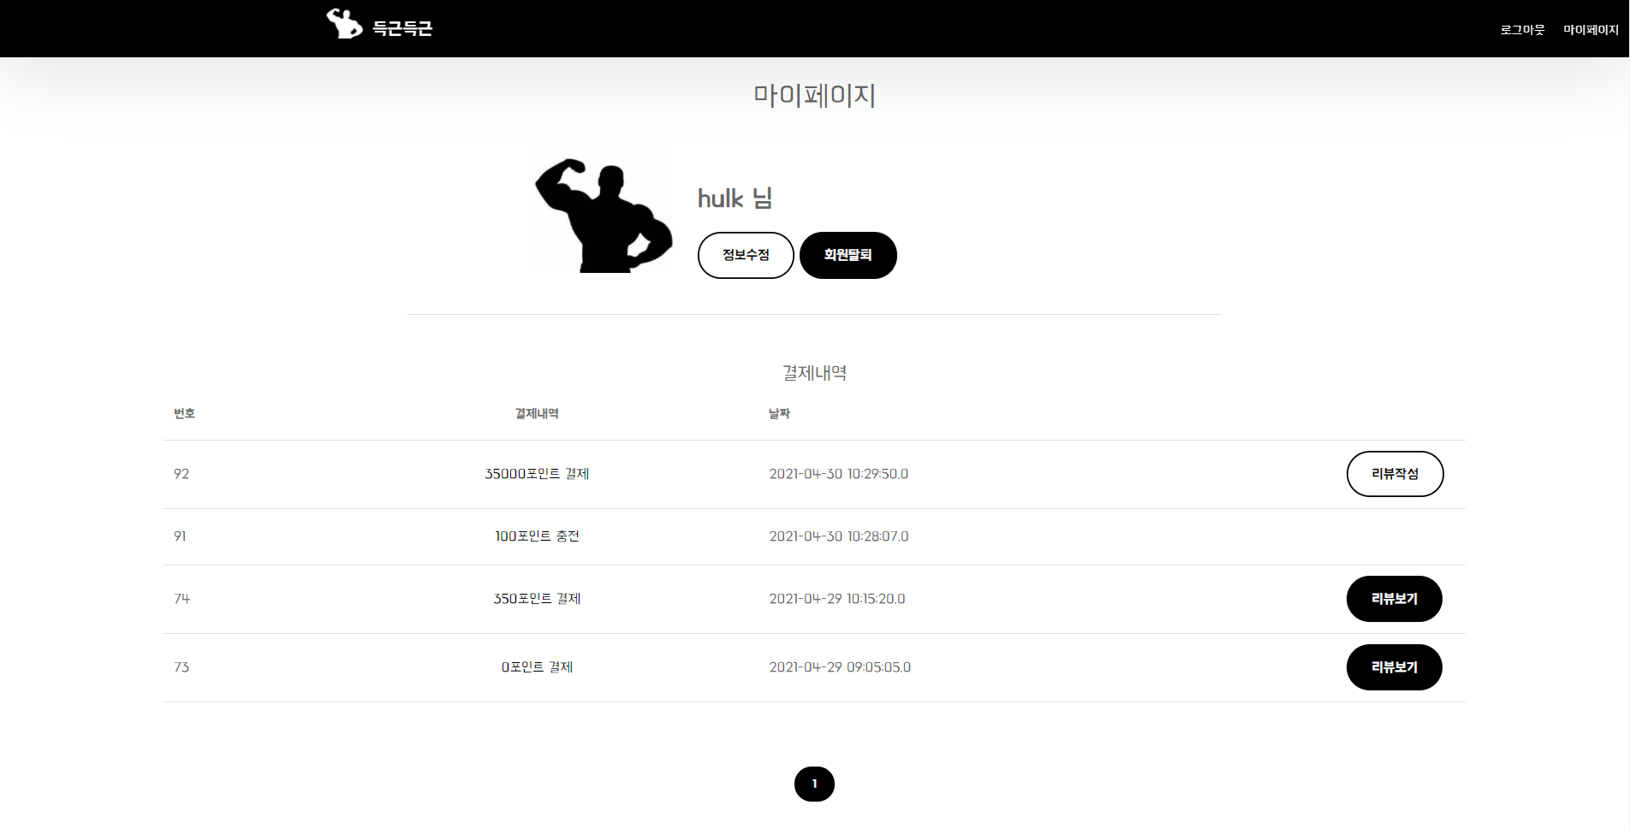
63
Summery.
Summery에는 해당 페이지와 관련된 요약사항을 정리해주세요. Content_#001 Content_#002 Content_#003
1
2
3
4
5
6
7

Slide 64
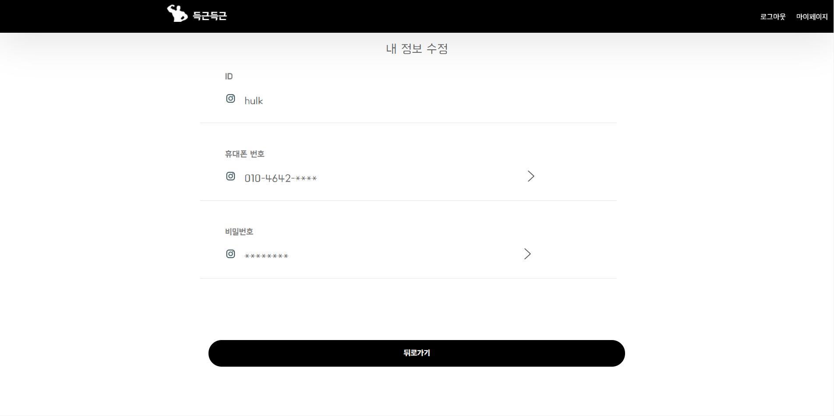
64
Summery.
Summery에는 해당 페이지와 관련된 요약사항을 정리해주세요. Content_#001 Content_#002 Content_#003
1
2
3
4
5
6
7

Slide 65
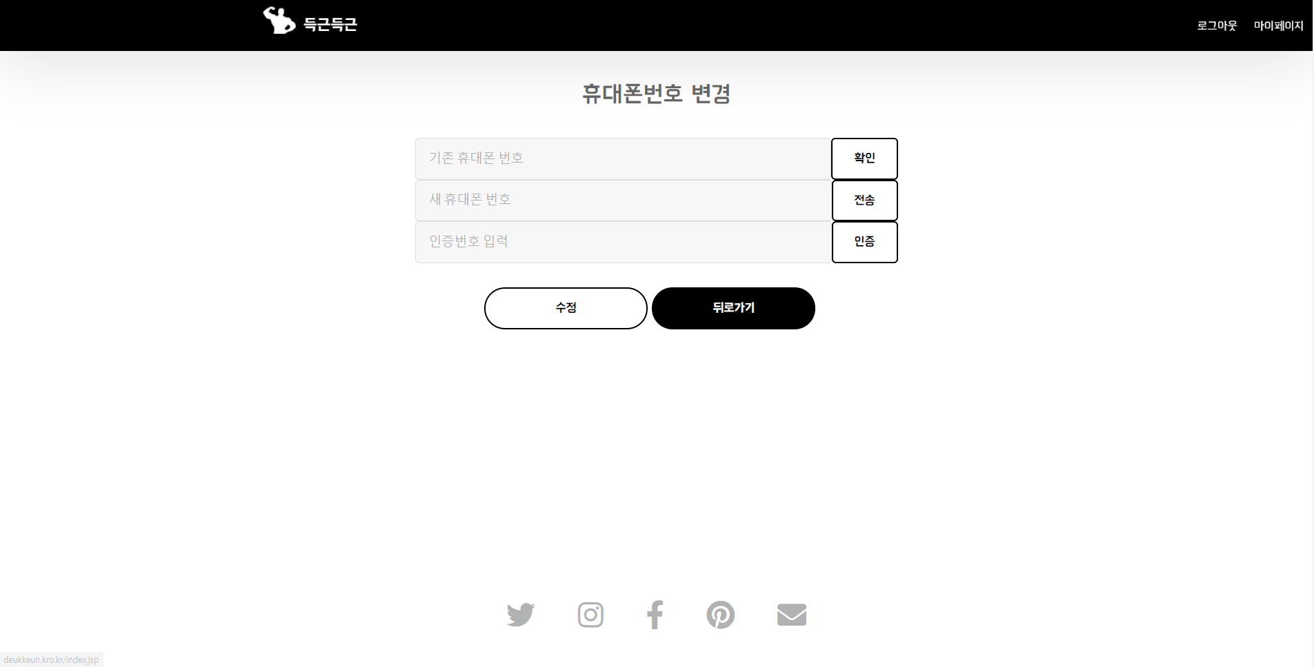
65
Summery.
Summery에는 해당 페이지와 관련된 요약사항을 정리해주세요. Content_#001 Content_#002 Content_#003
1
2
3
4
5
6
7

Slide 66
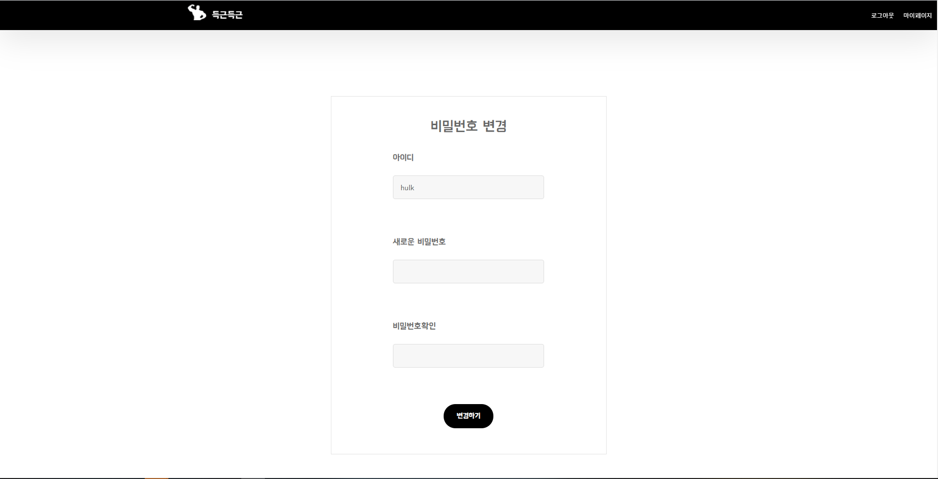
66
Summery.
Summery에는 해당 페이지와 관련된 요약사항을 정리해주세요. Content_#001 Content_#002 Content_#003
1
2
3
4
5
6
7

Slide 67
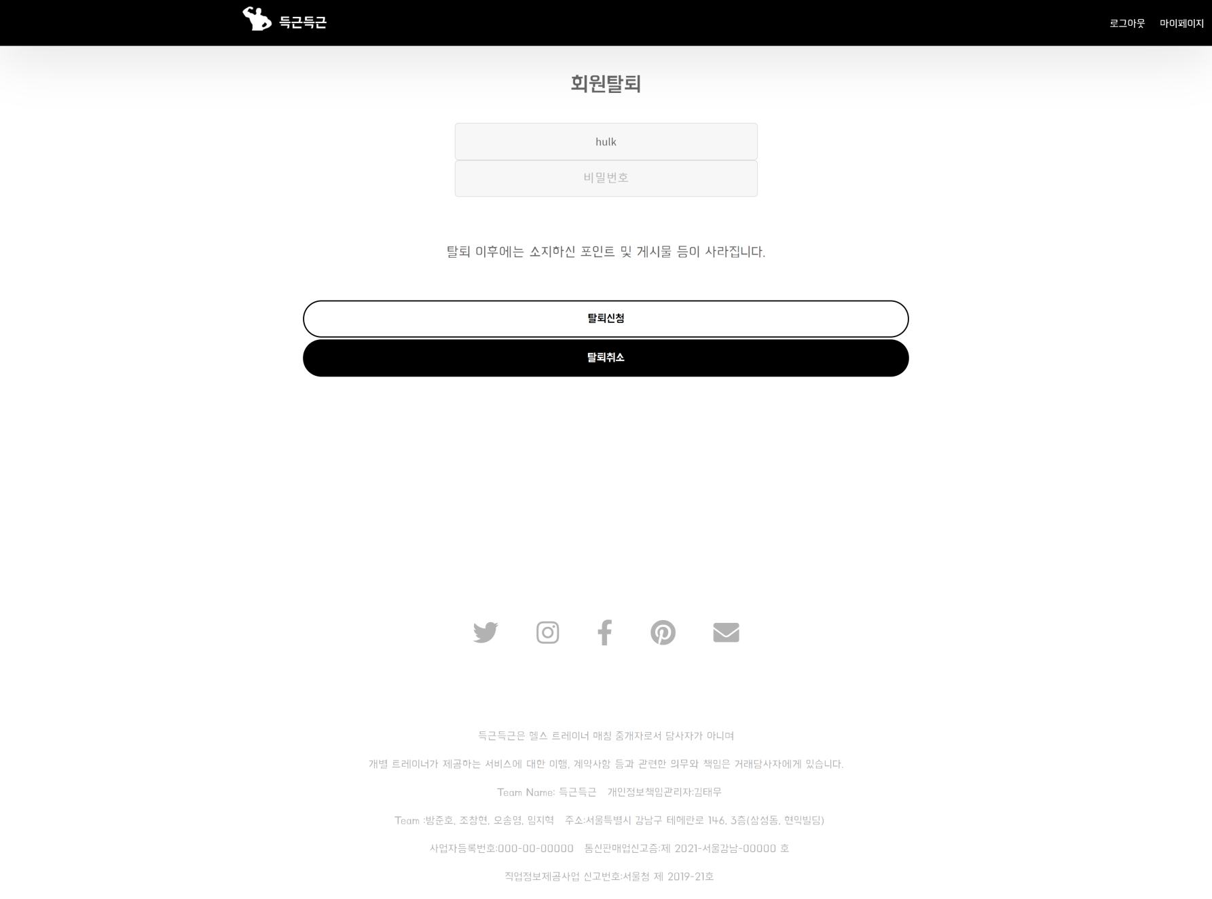
67
Summery.
Summery에는 해당 페이지와 관련된 요약사항을 정리해주세요. Content_#001 Content_#002 Content_#003
1
2
3
4
5
6
7

Slide 69
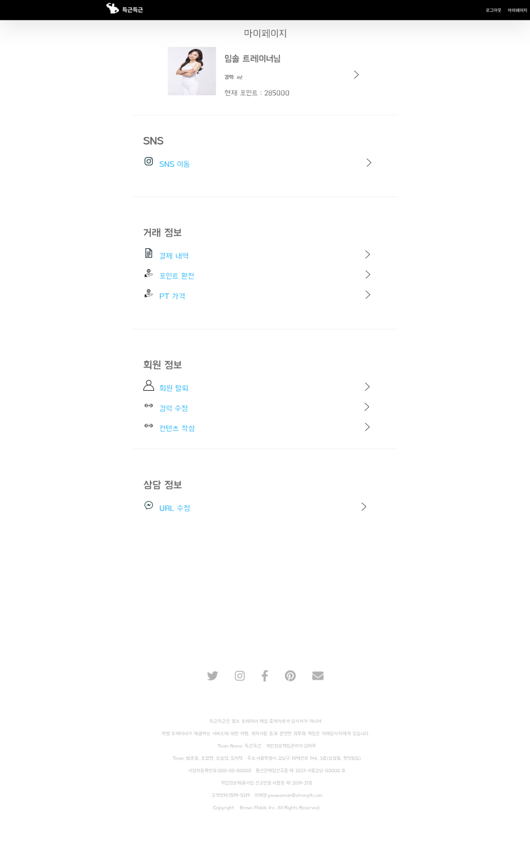
69
Summery.
Summery에는 해당 페이지와 관련된 요약사항을 정리해주세요. Content_#001 Content_#002 Content_#003
1
2
3
4
5
6
7

Slide 70
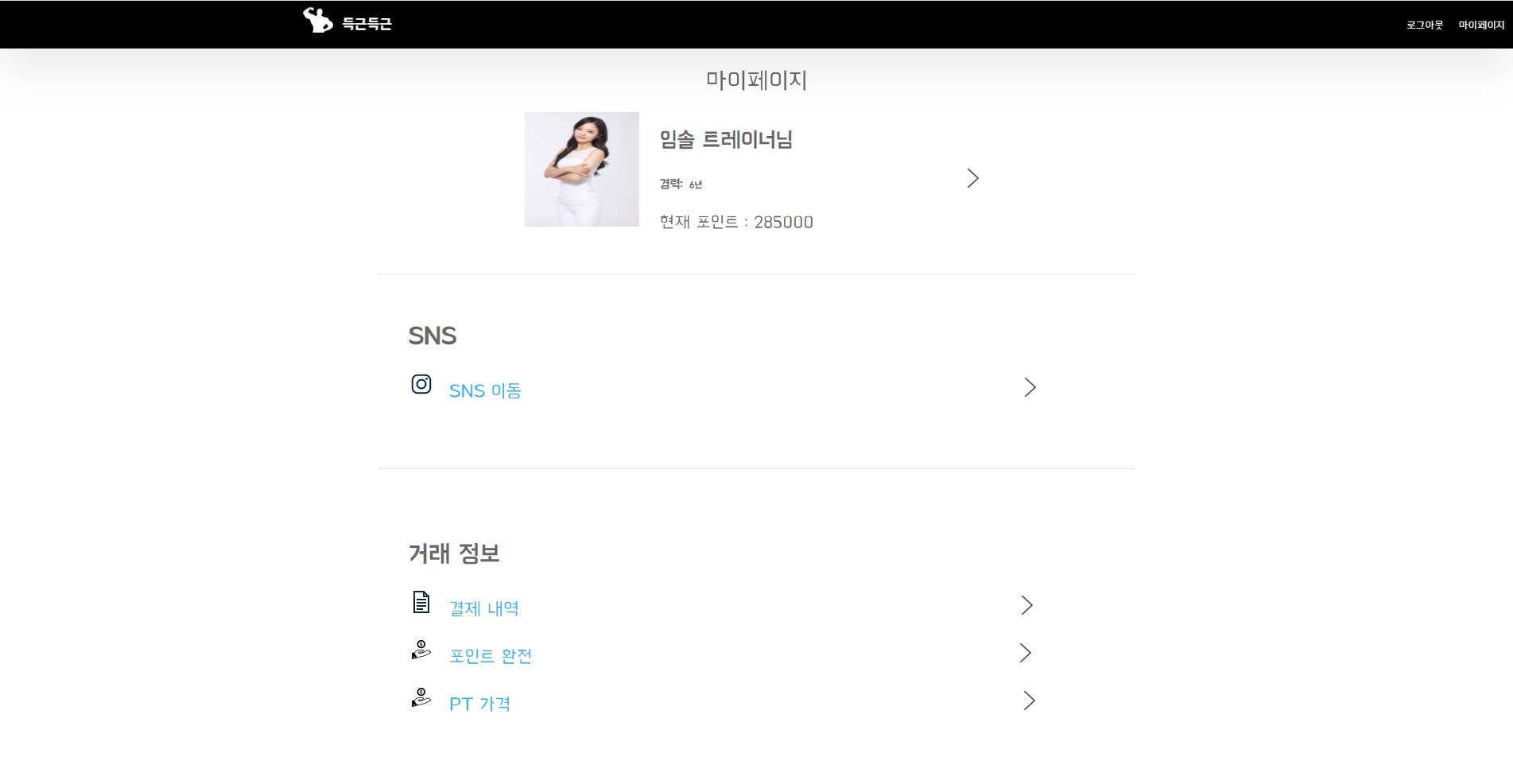
70
Summery.
Summery에는 해당 페이지와 관련된 요약사항을 정리해주세요. Content_#001 Content_#002 Content_#003
1
2
3
4
5
6
7

Slide 71
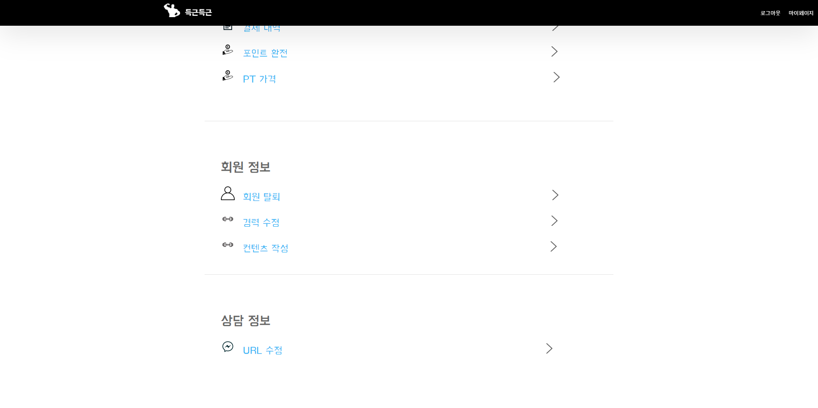
71
Summery.
Summery에는 해당 페이지와 관련된 요약사항을 정리해주세요. Content_#001 Content_#002 Content_#003
1
2
3
4
5
6
7

Slide 72
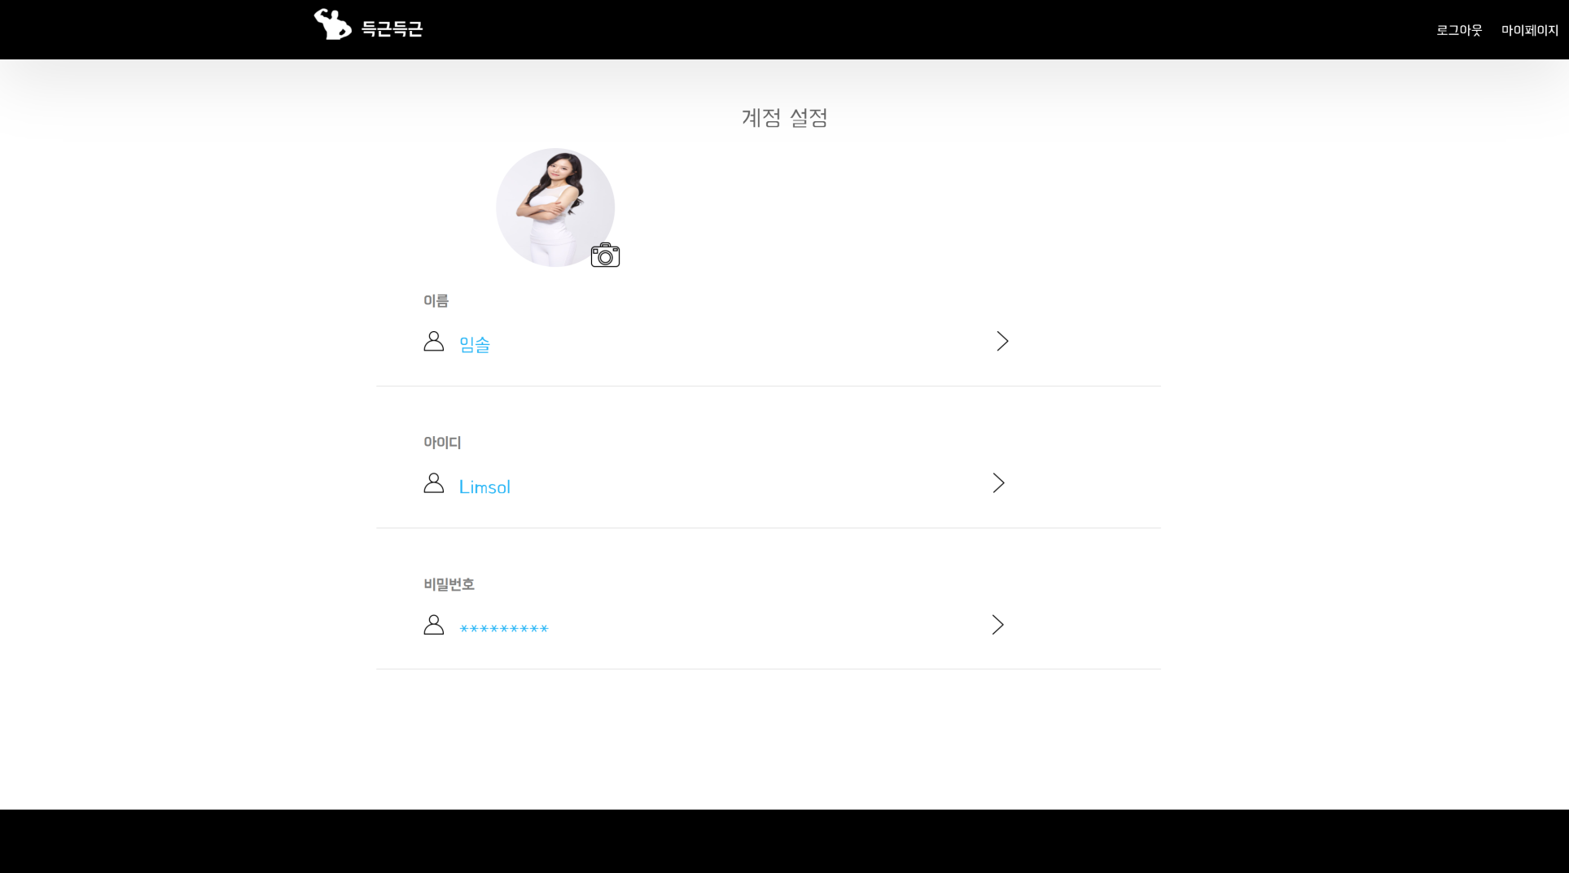
72
Summery.
Summery에는 해당 페이지와 관련된 요약사항을 정리해주세요. Content_#001 Content_#002 Content_#003
1
2
3
4
5
6
7

Slide 73
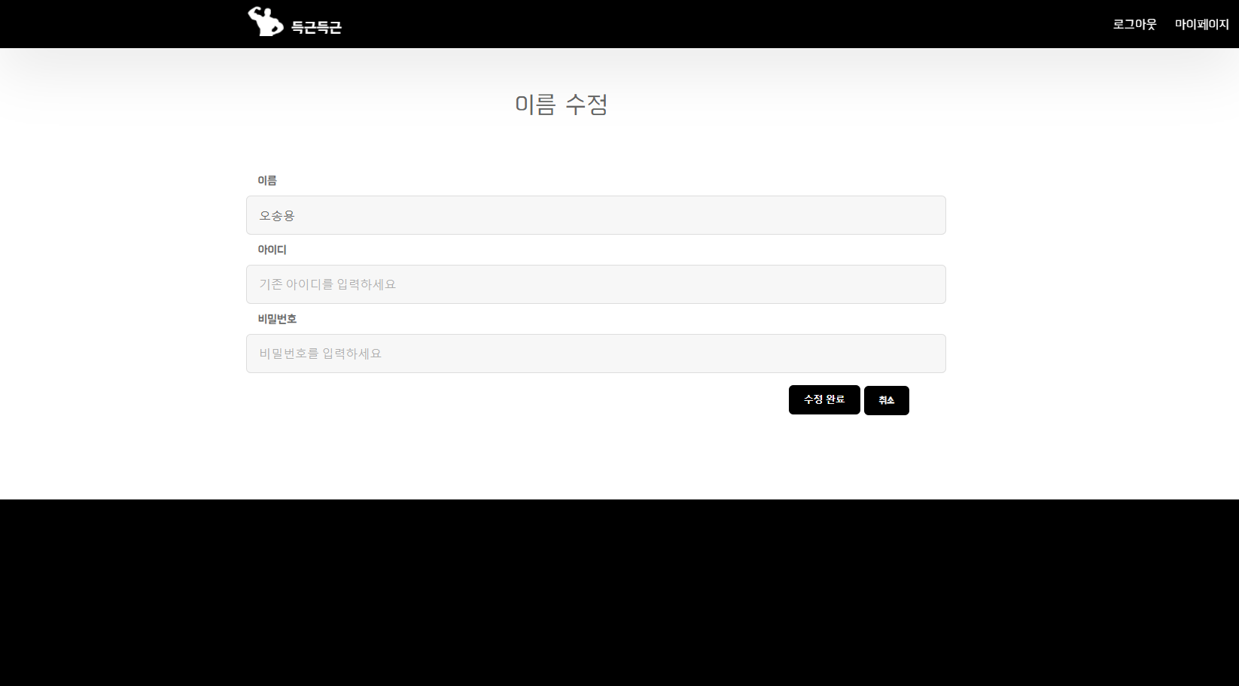
73
Summery.
Summery에는 해당 페이지와 관련된 요약사항을 정리해주세요. Content_#001 Content_#002 Content_#003
1
2
3
4
5
6
7

Slide 74
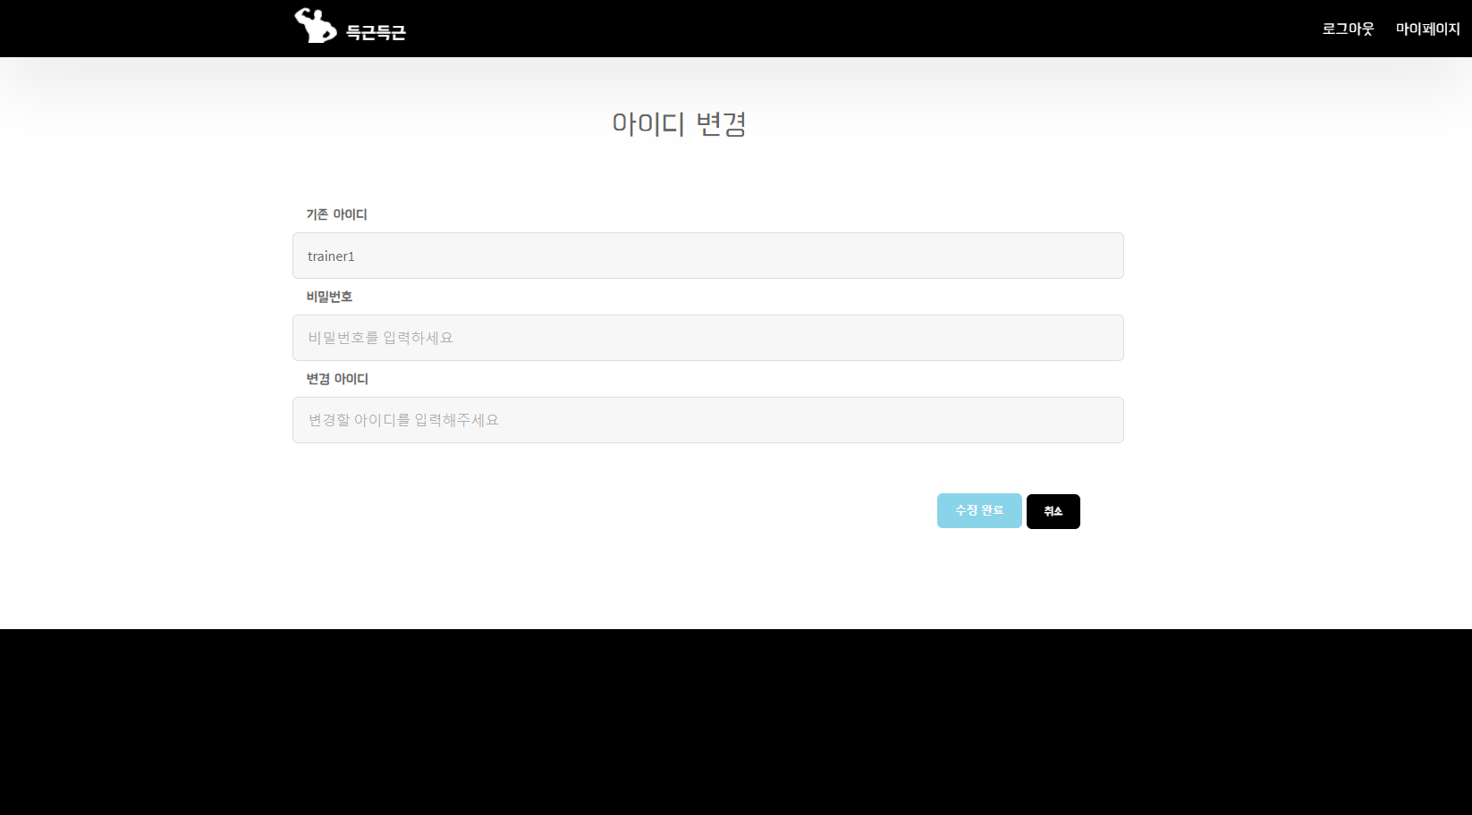
74
Summery.
Summery에는 해당 페이지와 관련된 요약사항을 정리해주세요. Content_#001 Content_#002 Content_#003
1
2
3
4
5
6
7

Slide 75

75
Summery.
Summery에는 해당 페이지와 관련된 요약사항을 정리해주세요. Content_#001 Content_#002 Content_#003
1
2
3
4
5
6
7

Slide 76
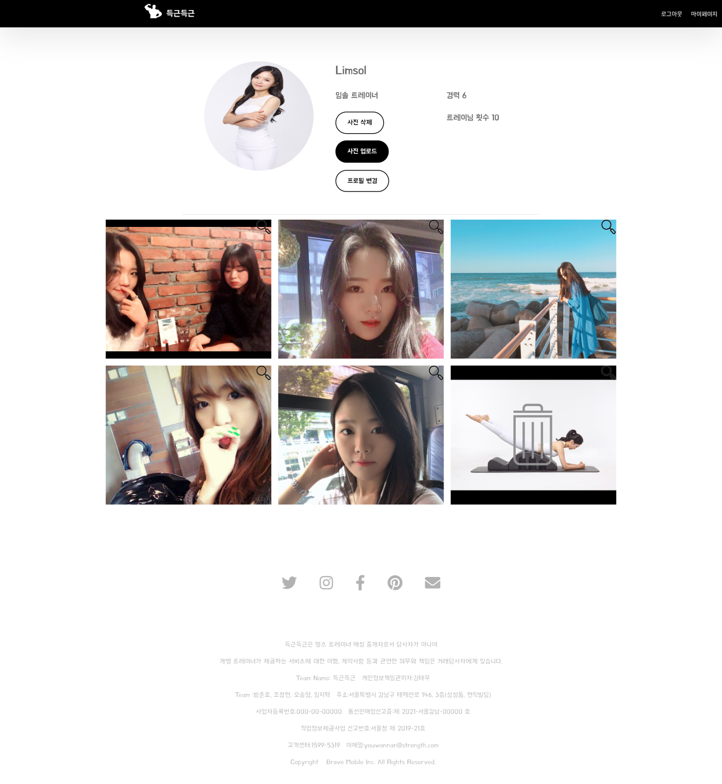
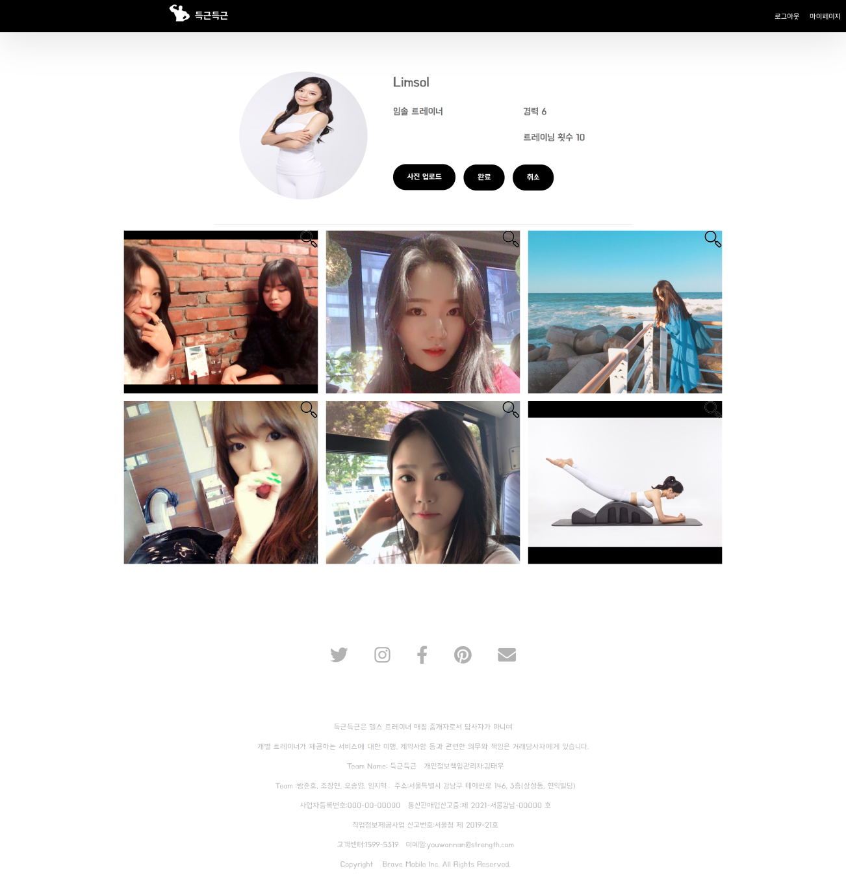
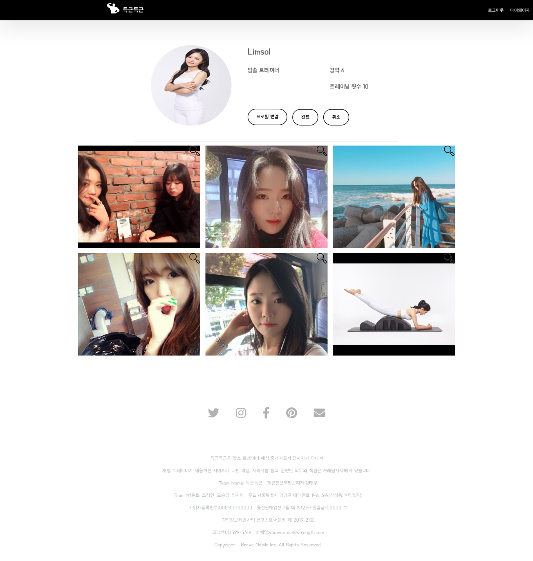
76
Summery.
Summery에는 해당 페이지와 관련된 요약사항을 정리해주세요. Content_#001 Content_#002 Content_#003
1
2
3
4
5
6
7

Slide 77
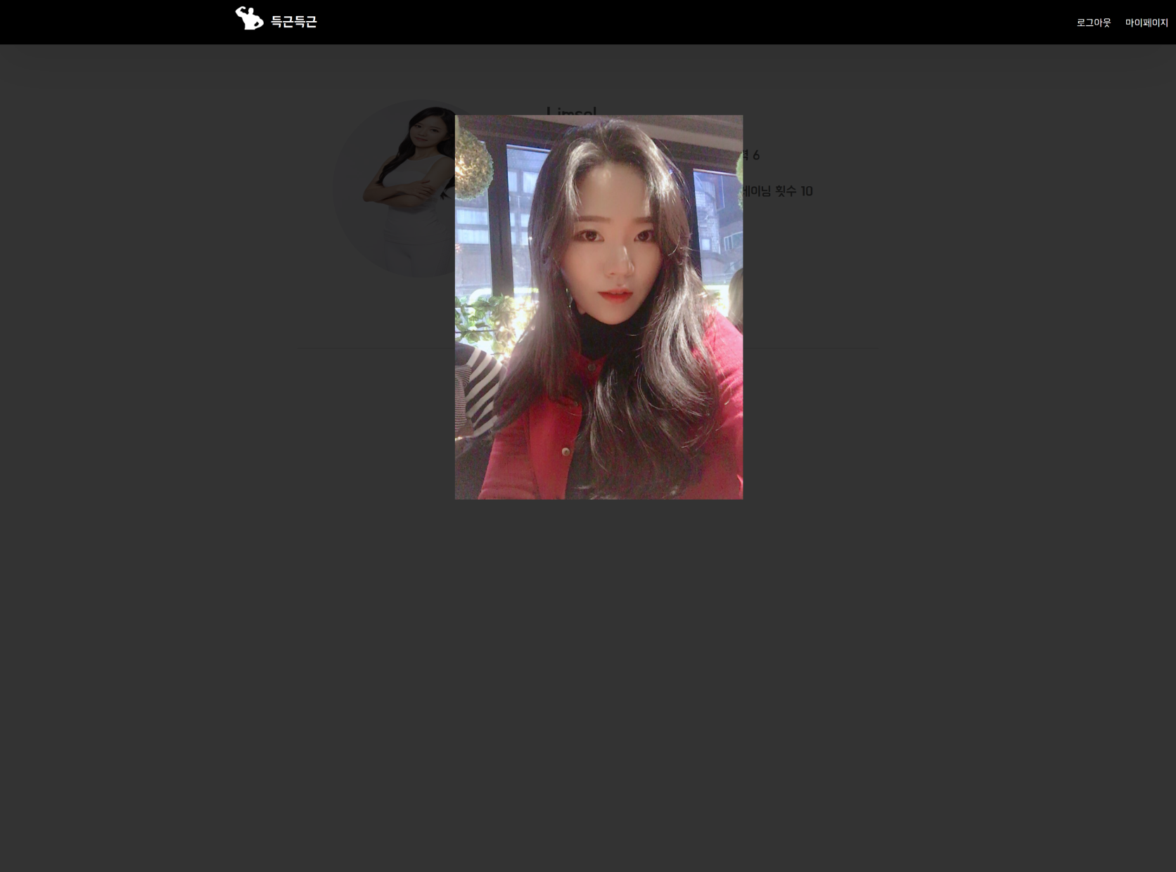
77
Summery.
Summery에는 해당 페이지와 관련된 요약사항을 정리해주세요. Content_#001 Content_#002 Content_#003
1
2
3
4
5
6
7

Slide 78
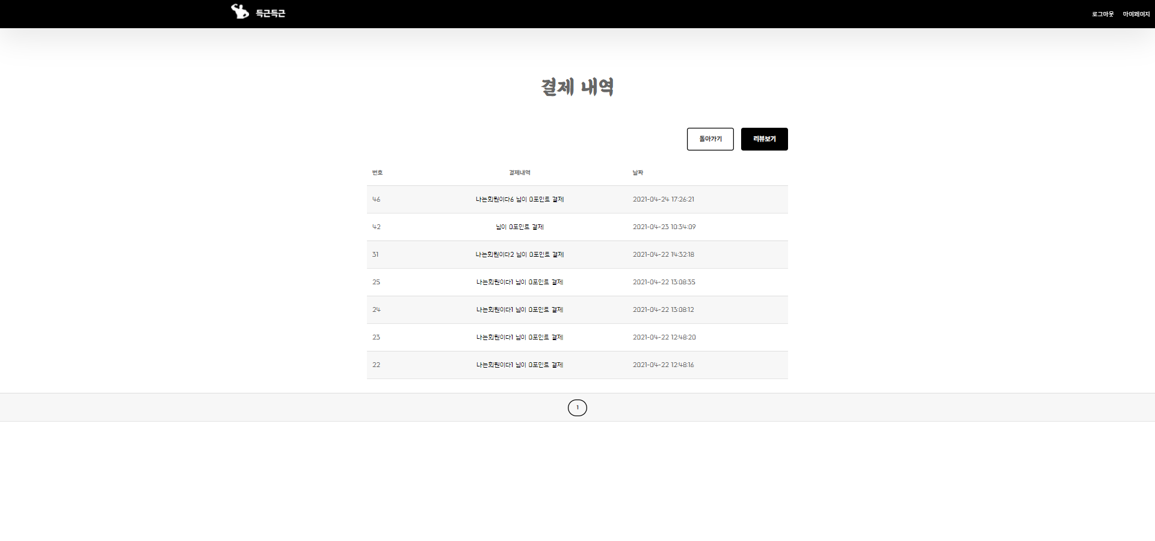


78
Summery.
Summery에는 해당 페이지와 관련된 요약사항을 정리해주세요. Content_#001 Content_#002 Content_#003
1
2
3
4
5
6
7

Slide 79
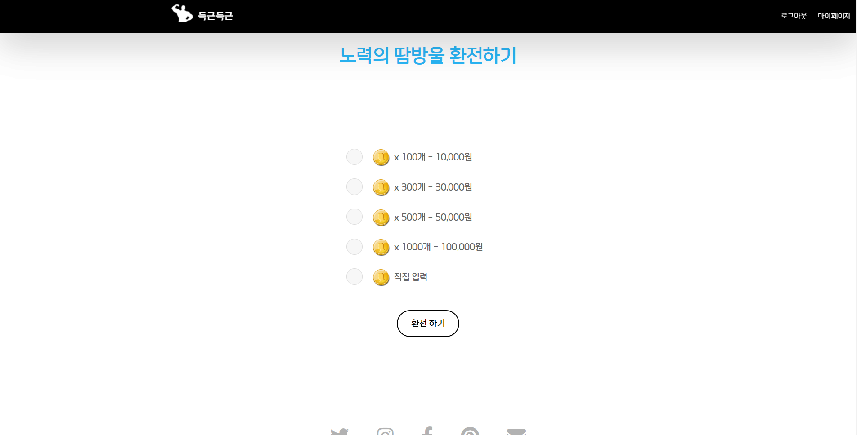
79
Summery.
Summery에는 해당 페이지와 관련된 요약사항을 정리해주세요. Content_#001 Content_#002 Content_#003
1
2
3
4
5
6
7

Slide 80
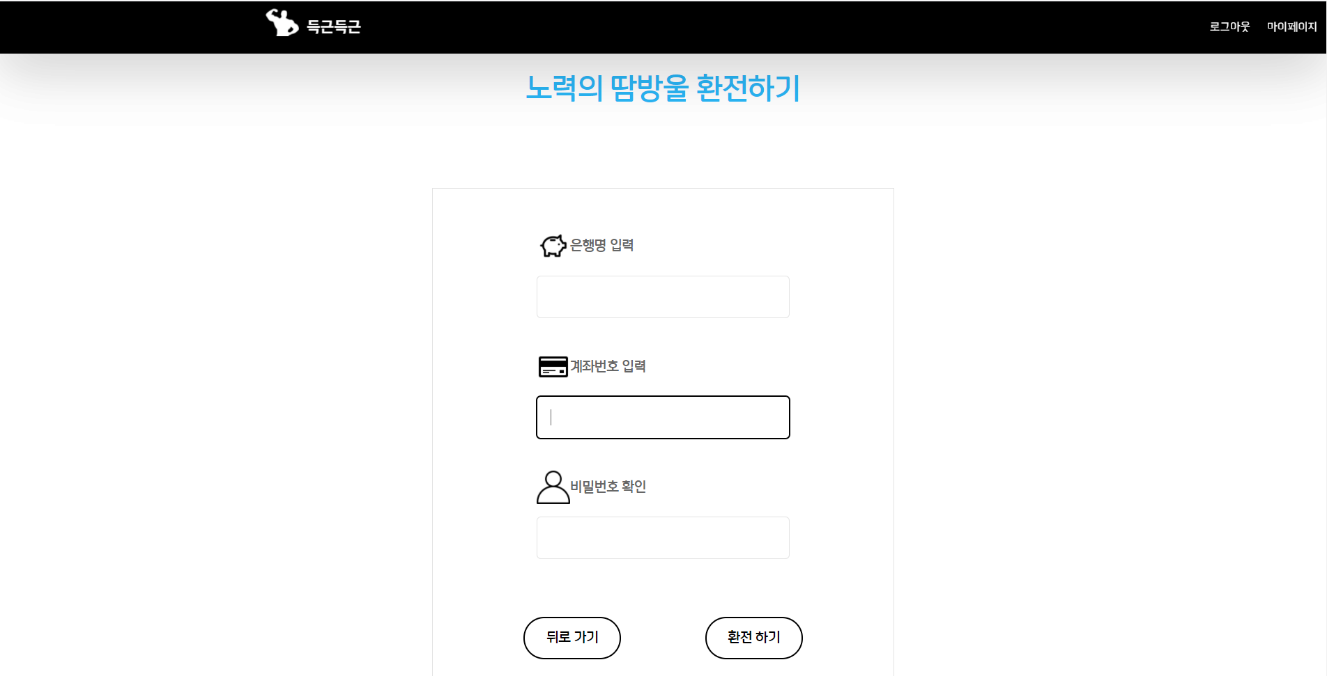
80
Summery.
Summery에는 해당 페이지와 관련된 요약사항을 정리해주세요. Content_#001 Content_#002 Content_#003
1
2
3
4
5
6
7

Slide 81
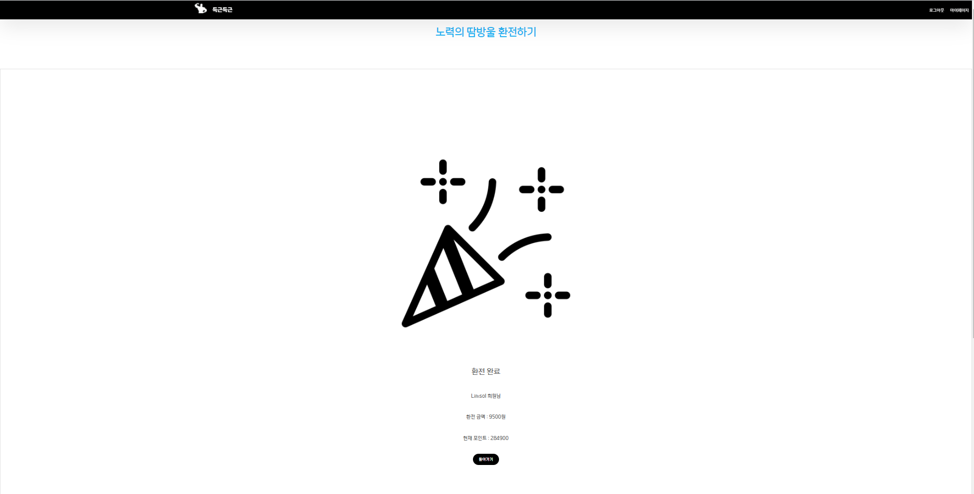
81
Summery.
Summery에는 해당 페이지와 관련된 요약사항을 정리해주세요. Content_#001 Content_#002 Content_#003
1
2
3
4
5
6
7

Slide 82
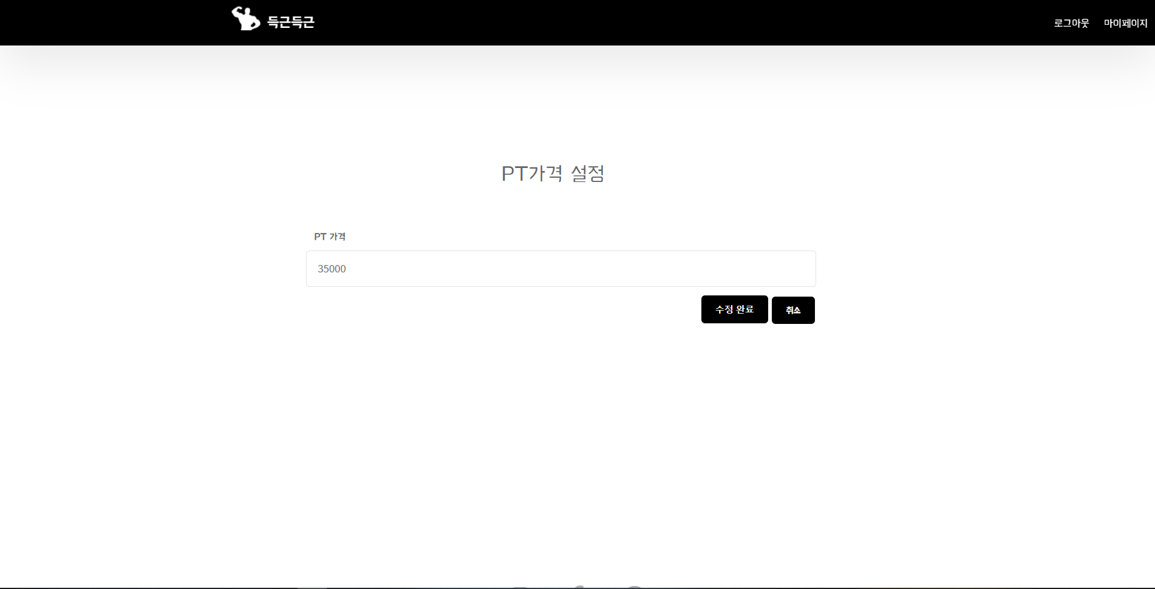
82
Summery.
Summery에는 해당 페이지와 관련된 요약사항을 정리해주세요. Content_#001 Content_#002 Content_#003
1
2
3
4
5
6
7

Slide 83
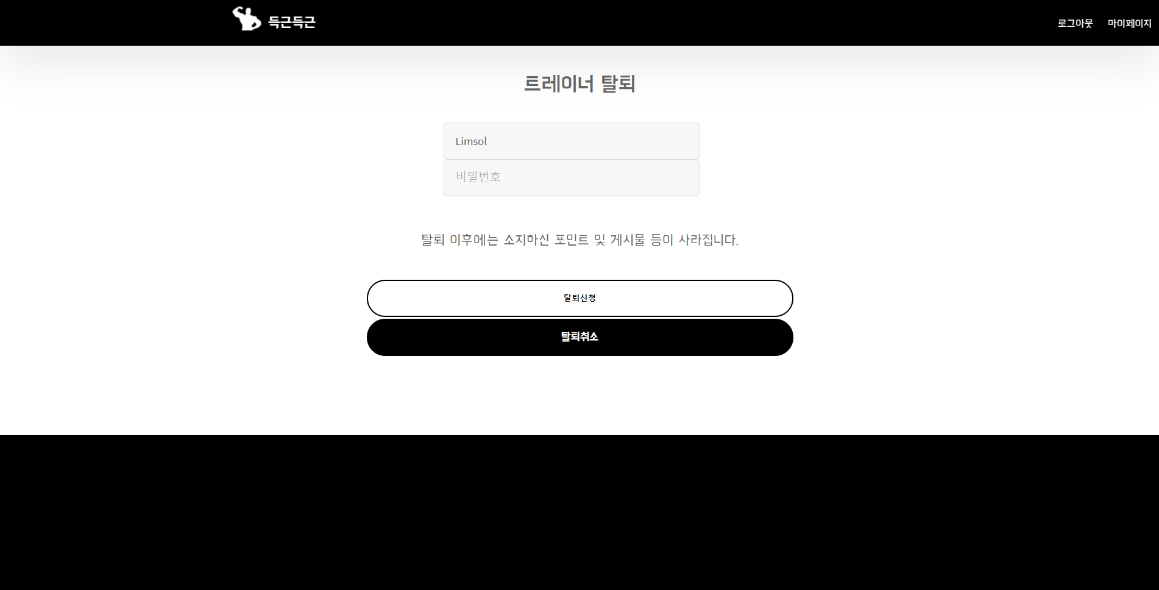
83
Summery.
Summery에는 해당 페이지와 관련된 요약사항을 정리해주세요. Content_#001 Content_#002 Content_#003
1
2
3
4
5
6
7

Slide 84

84
Summery.
Summery에는 해당 페이지와 관련된 요약사항을 정리해주세요. Content_#001 Content_#002 Content_#003
1
2
3
4
5
6
7

Slide 85
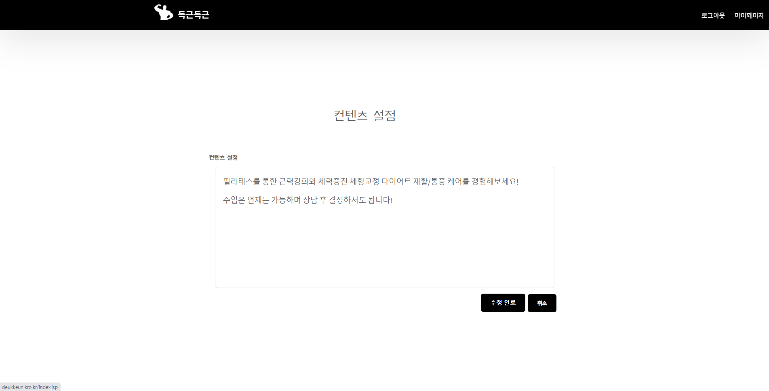
85
Summery.
Summery에는 해당 페이지와 관련된 요약사항을 정리해주세요. Content_#001 Content_#002 Content_#003
1
2
3
4
5
6
7

Slide 86

86
Summery.
Summery에는 해당 페이지와 관련된 요약사항을 정리해주세요. Content_#001 Content_#002 Content_#003
1
2
3
4
5
6
7

Slide 88
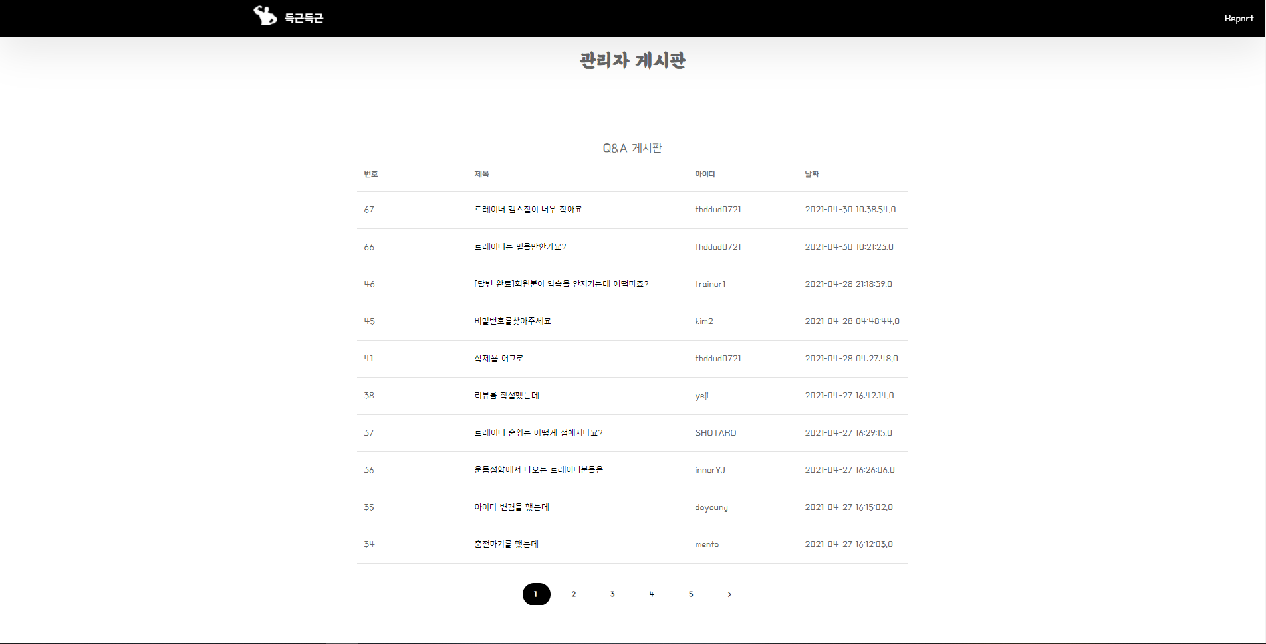
88
Summery.
Summery에는 해당 페이지와 관련된 요약사항을 정리해주세요. Content_#001 Content_#002 Content_#003
1
2
3
4
5
6
7

Slide 89
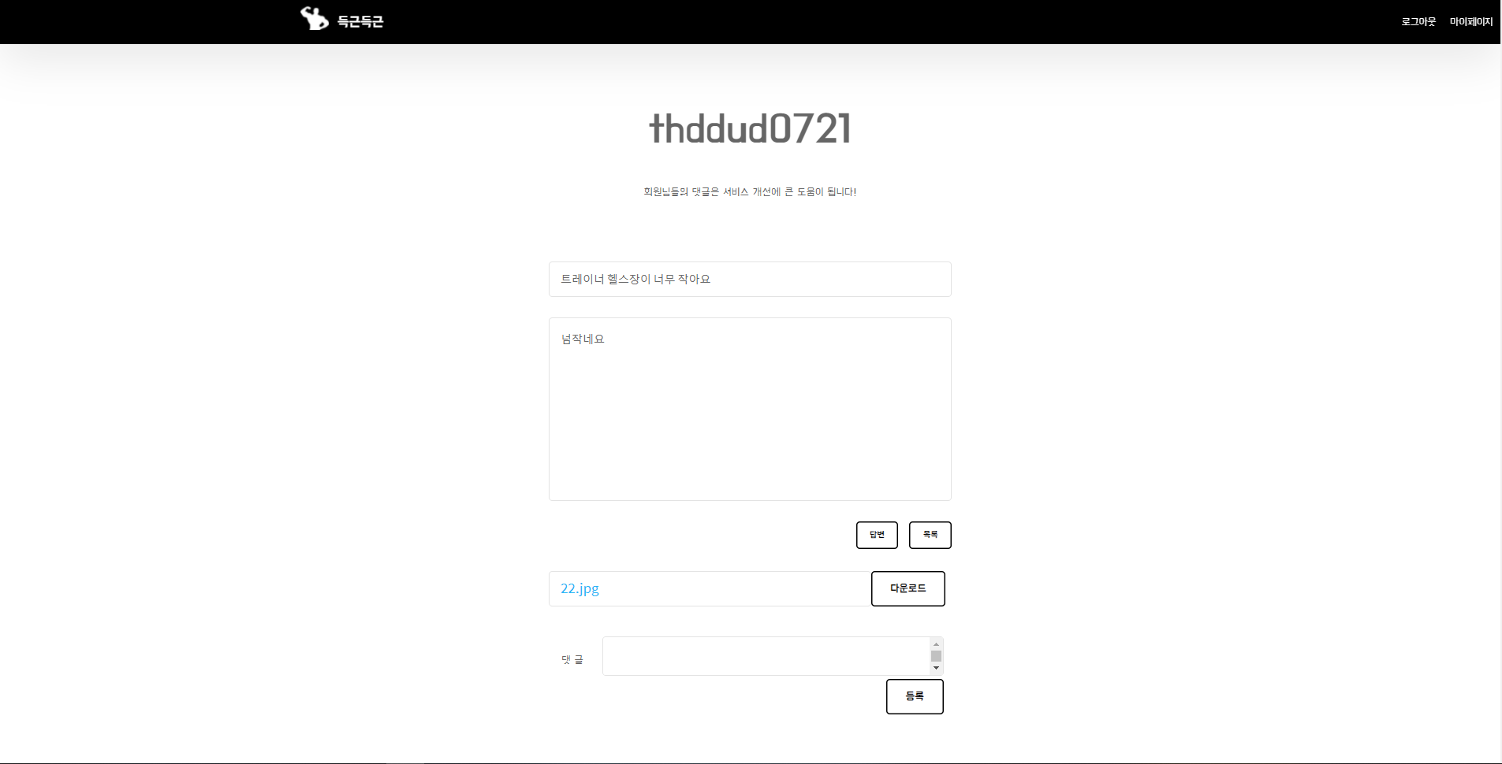
89
Summery.
Summery에는 해당 페이지와 관련된 요약사항을 정리해주세요. Content_#001 Content_#002 Content_#003
1
2
3
4
5
6
7

Slide 90
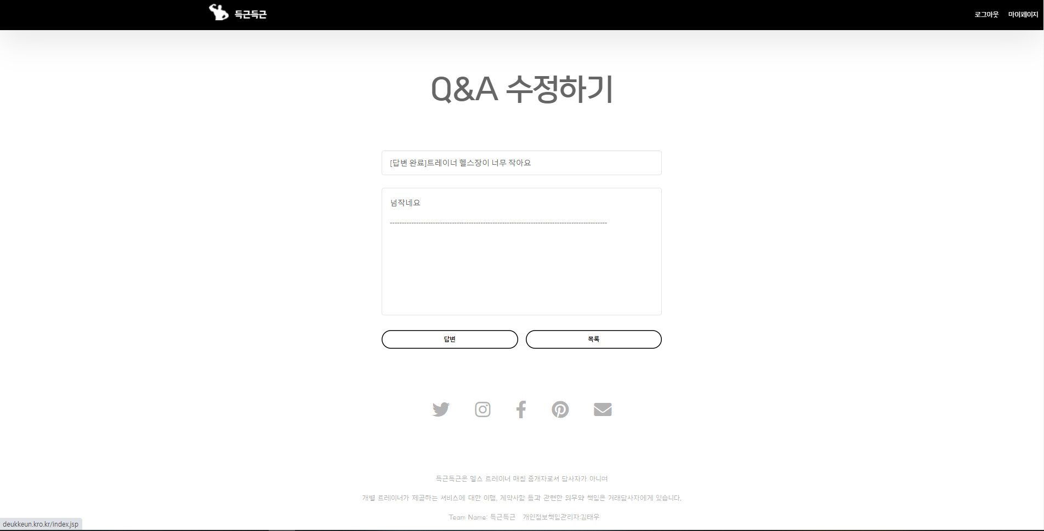
90
Summery.
Summery에는 해당 페이지와 관련된 요약사항을 정리해주세요. Content_#001 Content_#002 Content_#003
1
2
3
4
5
6
7

Slide 91
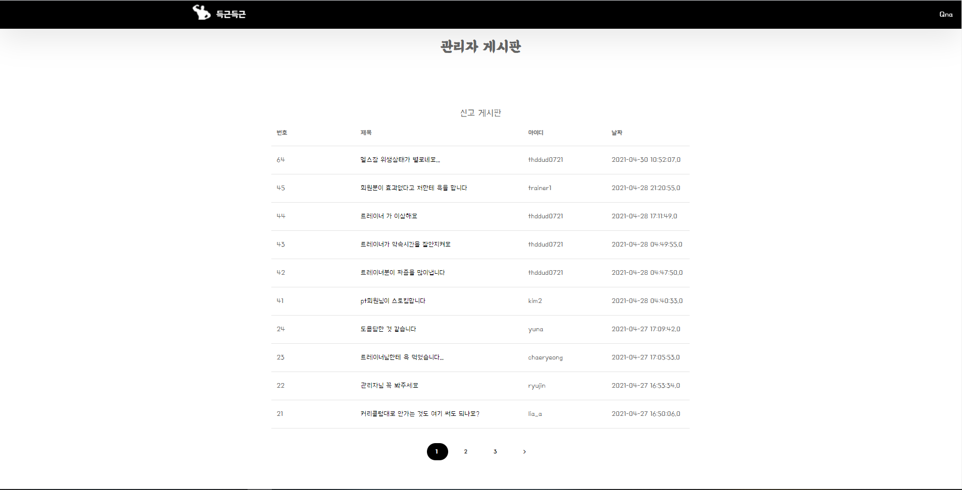
91
Summery.
Summery에는 해당 페이지와 관련된 요약사항을 정리해주세요. Content_#001 Content_#002 Content_#003
1
2
3
4
5
6
7

Slide 92
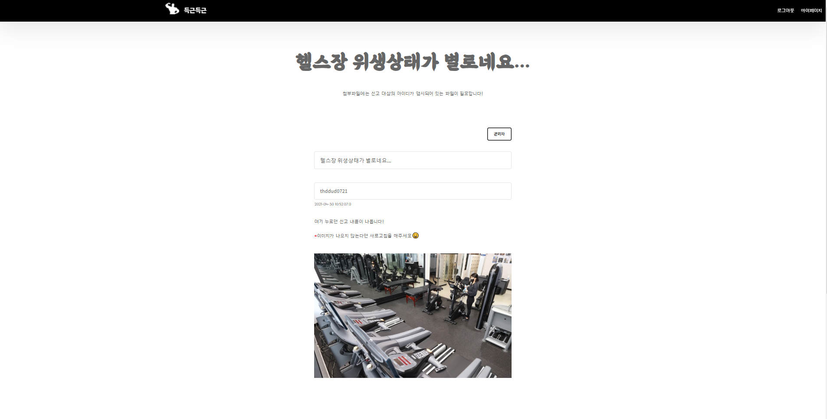
92
Summery.
Summery에는 해당 페이지와 관련된 요약사항을 정리해주세요. Content_#001 Content_#002 Content_#003
1
2
3
4
5
6
7

Slide 93
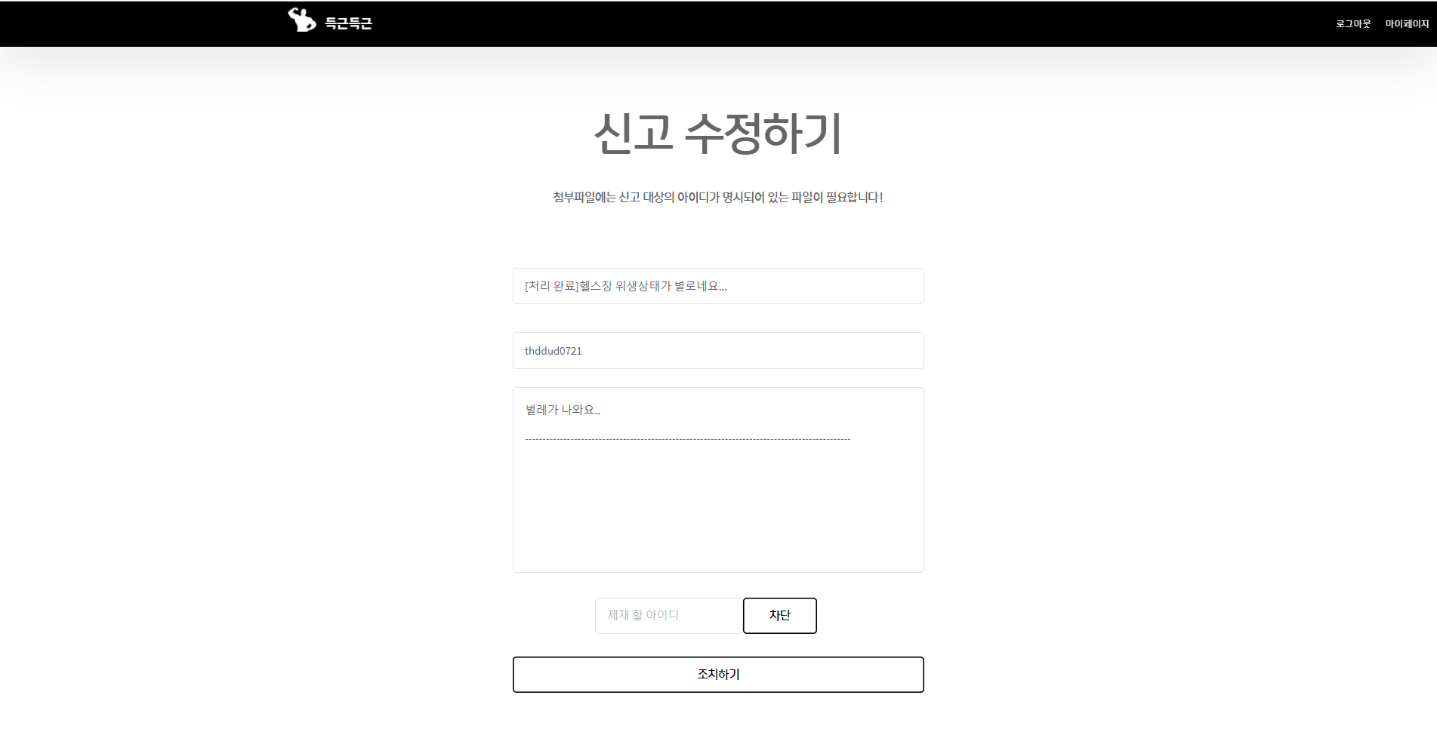
93
Summery.
Summery에는 해당 페이지와 관련된 요약사항을 정리해주세요. Content_#001 Content_#002 Content_#003
1
2
3
4
5
6
7

Slide 95
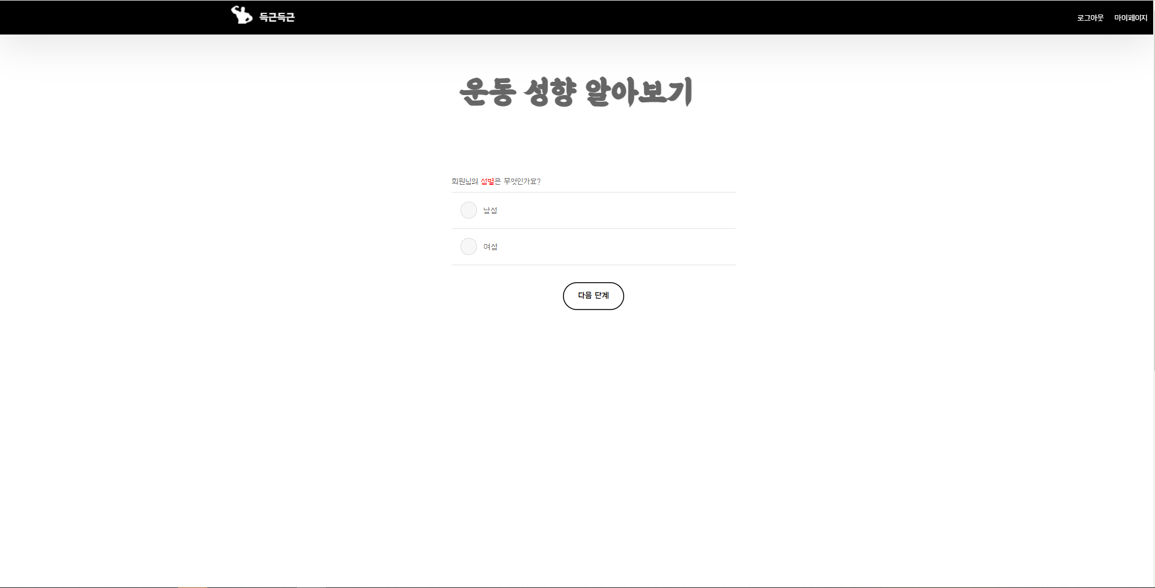
95
Summery.
Summery에는 해당 페이지와 관련된 요약사항을 정리해주세요. Content_#001 Content_#002 Content_#003
1
2
3
4
5
6
7

Slide 96
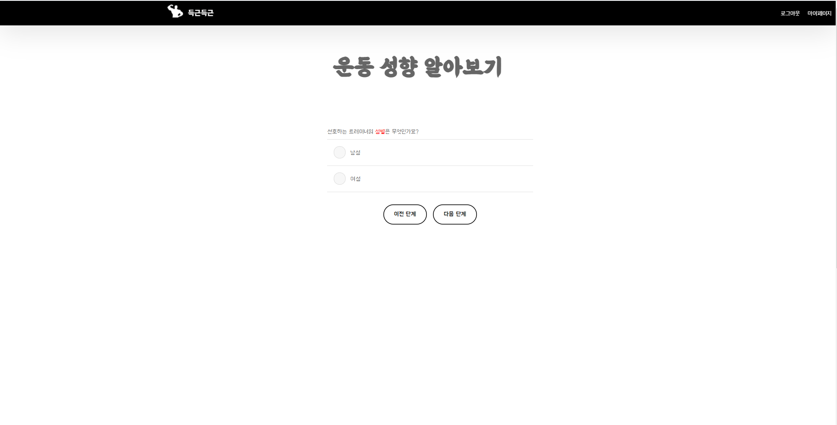
96
Summery.
Summery에는 해당 페이지와 관련된 요약사항을 정리해주세요. Content_#001 Content_#002 Content_#003
1
2
3
4
5
6
7

Slide 97
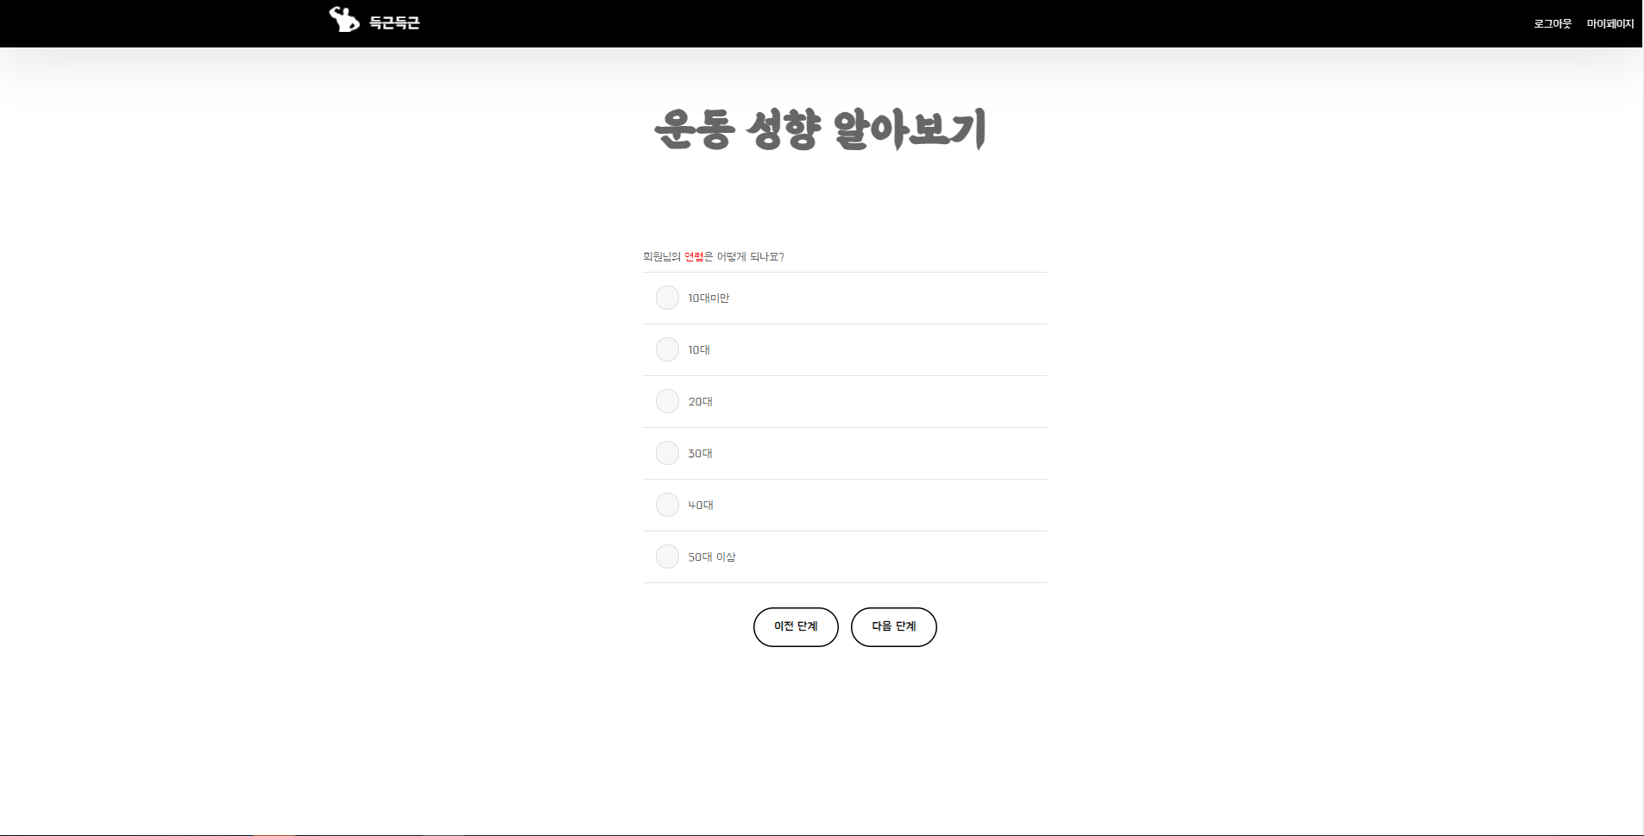
97
Summery.
Summery에는 해당 페이지와 관련된 요약사항을 정리해주세요. Content_#001 Content_#002 Content_#003
1
2
3
4
5
6
7

Slide 98
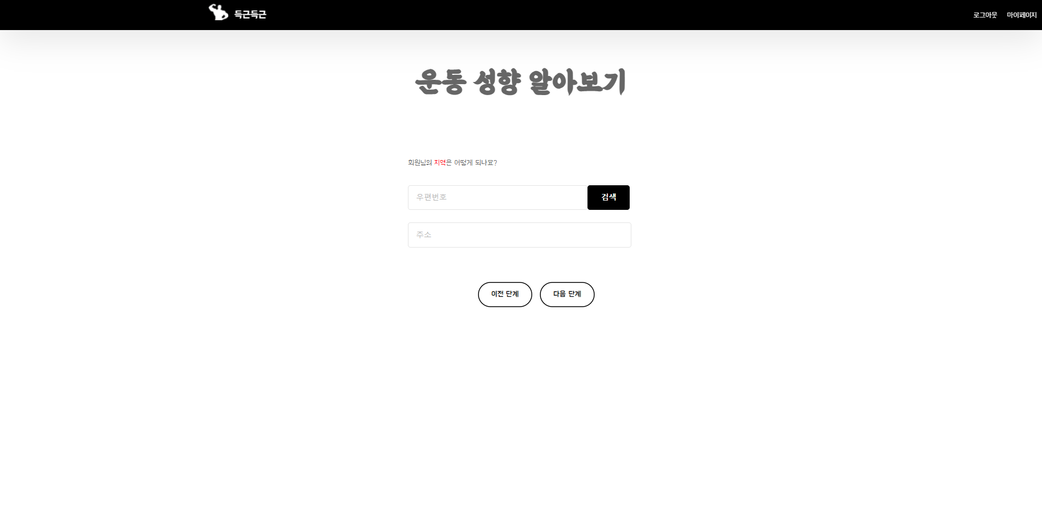
98
Summery.
Summery에는 해당 페이지와 관련된 요약사항을 정리해주세요. Content_#001 Content_#002 Content_#003
1
2
3
4
5
6
7

Slide 99
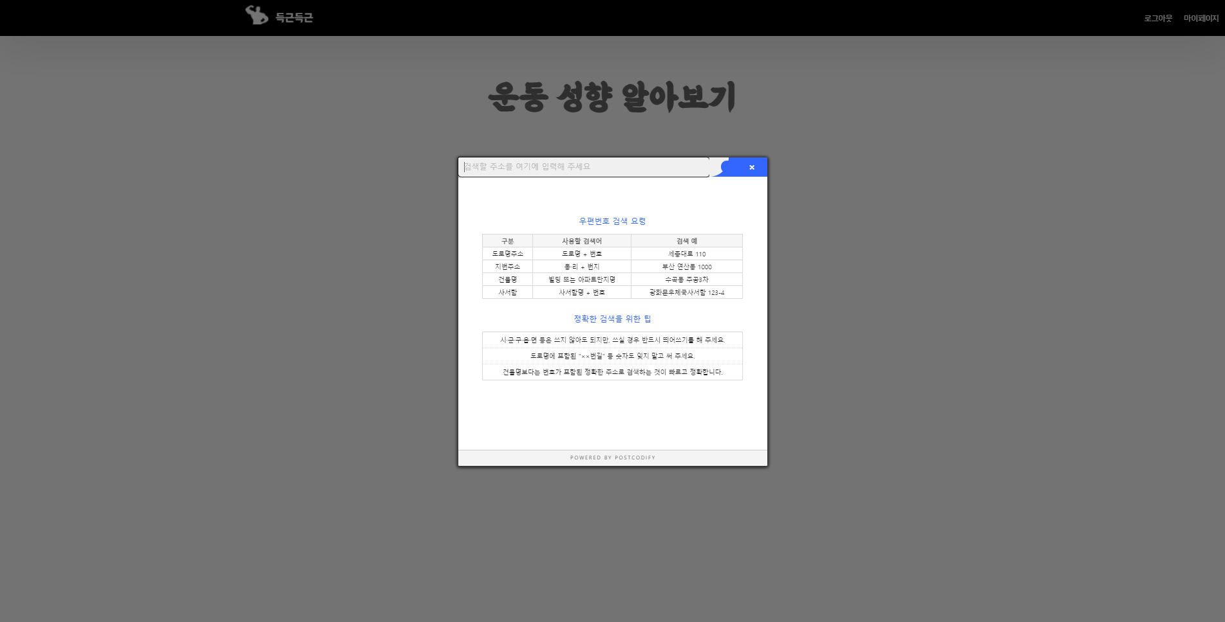
99
Summery.
Summery에는 해당 페이지와 관련된 요약사항을 정리해주세요. Content_#001 Content_#002 Content_#003
1
2
3
4
5
6
7

Slide 100
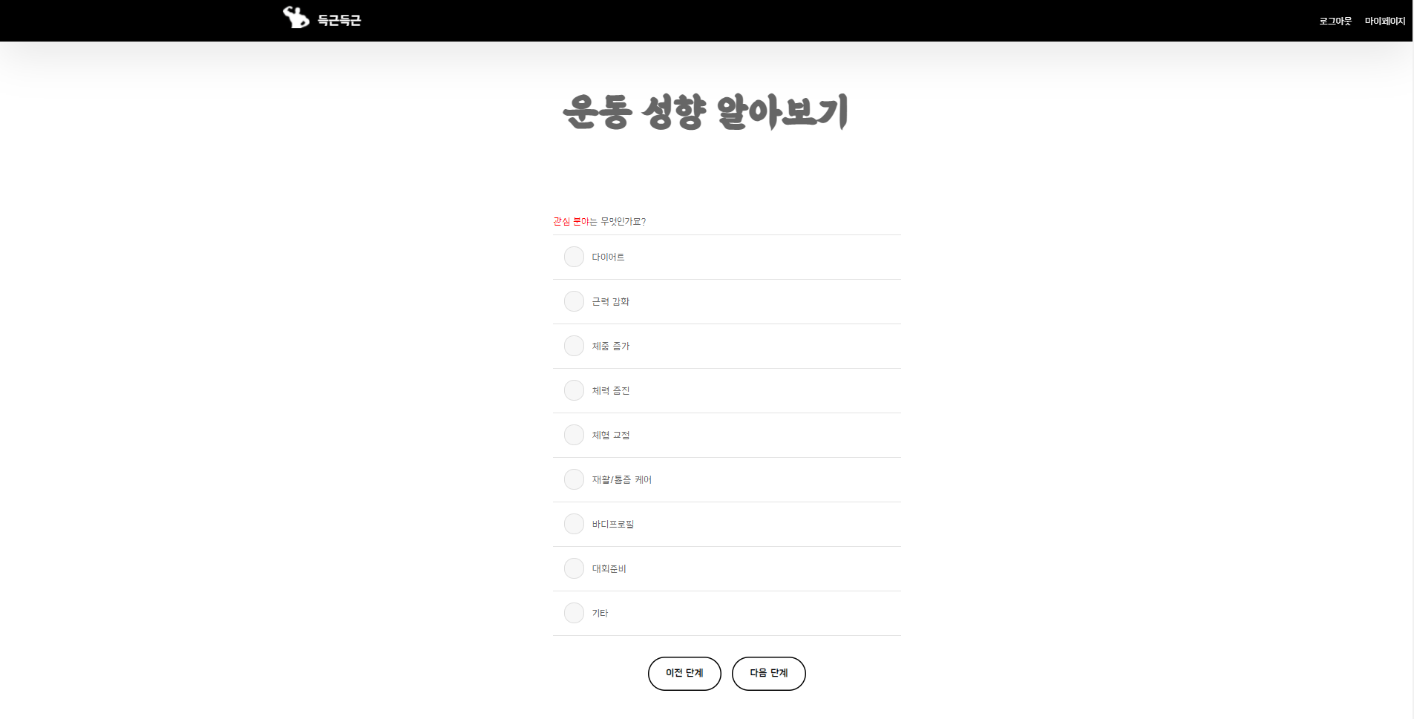
100
Summery.
Summery에는 해당 페이지와 관련된 요약사항을 정리해주세요. Content_#001 Content_#002 Content_#003
1
2
3
4
5
6
7

Slide 101
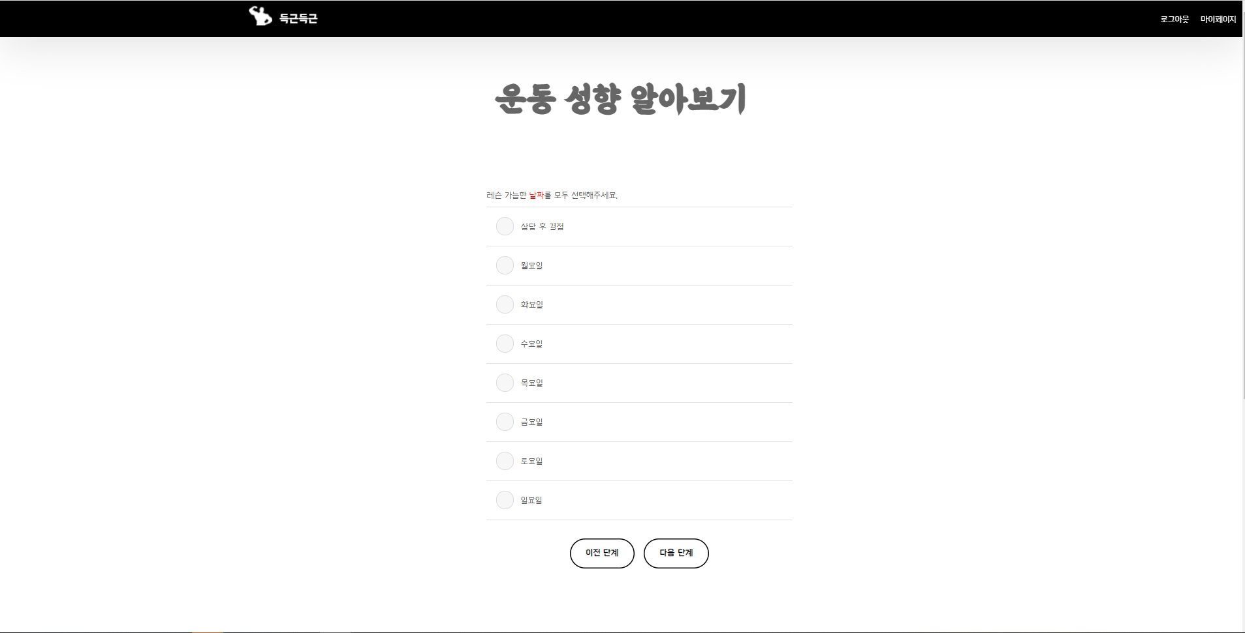
101
Summery.
Summery에는 해당 페이지와 관련된 요약사항을 정리해주세요. Content_#001 Content_#002 Content_#003
1
2
3
4
5
6
7

Slide 102
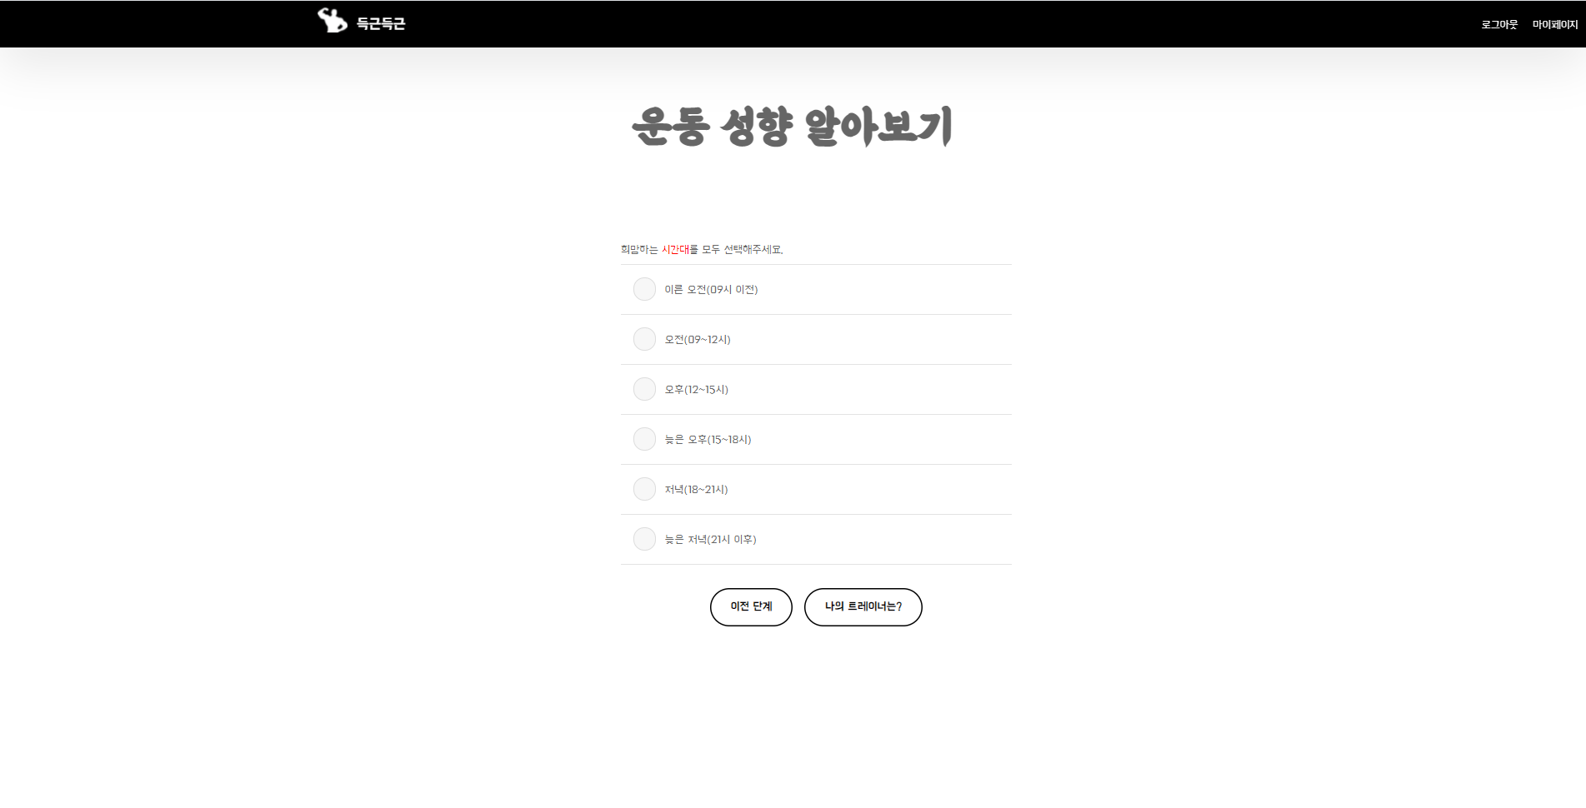
102
Summery.
Summery에는 해당 페이지와 관련된 요약사항을 정리해주세요. Content_#001 Content_#002 Content_#003
1
2
3
4
5
6
7

Slide 103

103
Summery.
Summery에는 해당 페이지와 관련된 요약사항을 정리해주세요. Content_#001 Content_#002 Content_#003
1
2
3
4
5
6
7

Slide 104

104
Summery.
Summery에는 해당 페이지와 관련된 요약사항을 정리해주세요. Content_#001 Content_#002 Content_#003
1
2
3
4
5
6
7

Slide 106

106
Summery.
Summery에는 해당 페이지와 관련된 요약사항을 정리해주세요. Content_#001 Content_#002 Content_#003
1
2
3
4
5
6
7

Slide 107

107
Summery.
Summery에는 해당 페이지와 관련된 요약사항을 정리해주세요. Content_#001 Content_#002 Content_#003
1
2
3
4
5
6
7

Slide 109

109
Summery.
Summery에는 해당 페이지와 관련된 요약사항을 정리해주세요. Content_#001 Content_#002 Content_#003
1
2
3
4
5
6
7

Slide 111

111
Summery.
Summery에는 해당 페이지와 관련된 요약사항을 정리해주세요. Content_#001 Content_#002 Content_#003
1
2
3
4
5
6
7

Slide 112

112
Summery.
Summery에는 해당 페이지와 관련된 요약사항을 정리해주세요. Content_#001 Content_#002 Content_#003
1
2
3
4
5
6
7

Slide 113

113
Summery.
Summery에는 해당 페이지와 관련된 요약사항을 정리해주세요. Content_#001 Content_#002 Content_#003
1
2
3
4
5
6
7

Slide 115

115
Summery.
Summery에는 해당 페이지와 관련된 요약사항을 정리해주세요. Content_#001 Content_#002 Content_#003
1
2
3
4
5
6
7

Slide 116

116
Summery.
Summery에는 해당 페이지와 관련된 요약사항을 정리해주세요. Content_#001 Content_#002 Content_#003
1
2
3
4
5
6
7

Slide 117

117
Summery.
Summery에는 해당 페이지와 관련된 요약사항을 정리해주세요. Content_#001 Content_#002 Content_#003
1
2
3
4
5
6
7

Slide 119

119
Summery.
Summery에는 해당 페이지와 관련된 요약사항을 정리해주세요. Content_#001 Content_#002 Content_#003
1
2
3
4
5
6
7

Slide 120

120
Summery.
Summery에는 해당 페이지와 관련된 요약사항을 정리해주세요. Content_#001 Content_#002 Content_#003
1
2
3
4
5
6
7

Slide 121

121
Summery.
Summery에는 해당 페이지와 관련된 요약사항을 정리해주세요. Content_#001 Content_#002 Content_#003
1
2
3
4
5
6
7

Slide 122

122
Summery.
Summery에는 해당 페이지와 관련된 요약사항을 정리해주세요. Content_#001 Content_#002 Content_#003
1
2
3
4
5
6
7

Slide 123

123
Summery.
Summery에는 해당 페이지와 관련된 요약사항을 정리해주세요. Content_#001 Content_#002 Content_#003
1
2
3
4
5
6
7

Slide 125

125
Summery.
Summery에는 해당 페이지와 관련된 요약사항을 정리해주세요. Content_#001 Content_#002 Content_#003
1
2
3
4
5
6
7

Slide 126

126
Summery.
Summery에는 해당 페이지와 관련된 요약사항을 정리해주세요. Content_#001 Content_#002 Content_#003
1
2
3
4
5
6
7

Slide 127

127
Summery.
Summery에는 해당 페이지와 관련된 요약사항을 정리해주세요. Content_#001 Content_#002 Content_#003
1
2
3
4
5
6
7

Slide 129

129
Summery.
Summery에는 해당 페이지와 관련된 요약사항을 정리해주세요. Content_#001 Content_#002 Content_#003
1
2
3
4
5
6
7

Slide 130

130
Summery.
Summery에는 해당 페이지와 관련된 요약사항을 정리해주세요. Content_#001 Content_#002 Content_#003
1
2
3
4
5
6
7

Slide 131

131
Summery.
Summery에는 해당 페이지와 관련된 요약사항을 정리해주세요. Content_#001 Content_#002 Content_#003
1
2
3
4
5
6
7

Slide 132

132
Summery.
Summery에는 해당 페이지와 관련된 요약사항을 정리해주세요. Content_#001 Content_#002 Content_#003
1
2
3
4
5
6
7

Slide 133

133
Summery.
Summery에는 해당 페이지와 관련된 요약사항을 정리해주세요. Content_#001 Content_#002 Content_#003
1
2
3
4
5
6
7

Slide 134

134
Summery.
Summery에는 해당 페이지와 관련된 요약사항을 정리해주세요. Content_#001 Content_#002 Content_#003
1
2
3
4
5
6
7

Slide 136

136
Summery.
Summery에는 해당 페이지와 관련된 요약사항을 정리해주세요. Content_#001 Content_#002 Content_#003
1
2
3
4
5
6
7

Slide 137

137
Summery.
Summery에는 해당 페이지와 관련된 요약사항을 정리해주세요. Content_#001 Content_#002 Content_#003
1
2
3
4
5
6
7

Slide 138

138
Summery.
Summery에는 해당 페이지와 관련된 요약사항을 정리해주세요. Content_#001 Content_#002 Content_#003
1
2
3
4
5
6
7

Slide 139

139
Summery.
Summery에는 해당 페이지와 관련된 요약사항을 정리해주세요. Content_#001 Content_#002 Content_#003
1
2
3
4
5
6
7

Slide 140

140
Summery.
Summery에는 해당 페이지와 관련된 요약사항을 정리해주세요. Content_#001 Content_#002 Content_#003
1
2
3
4
5
6
7

Slide 141

141
Summery.
Summery에는 해당 페이지와 관련된 요약사항을 정리해주세요. Content_#001 Content_#002 Content_#003
1
2
3
4
5
6
7

Slide 143

143
Summery.
Summery에는 해당 페이지와 관련된 요약사항을 정리해주세요. Content_#001 Content_#002 Content_#003
1
2
3
4
5
6
7

Slide 144

144
Summery.
Summery에는 해당 페이지와 관련된 요약사항을 정리해주세요. Content_#001 Content_#002 Content_#003
1
2
3
4
5
6
7

Slide 145

145
Summery.
Summery에는 해당 페이지와 관련된 요약사항을 정리해주세요. Content_#001 Content_#002 Content_#003
1
2
3
4
5
6
7

Slide 146

146
Summery.
Summery에는 해당 페이지와 관련된 요약사항을 정리해주세요. Content_#001 Content_#002 Content_#003
1
2
3
4
5
6
7

Slide 147


147
Summery.
Summery에는 해당 페이지와 관련된 요약사항을 정리해주세요. Content_#001 Content_#002 Content_#003
1
2

